Slide 1

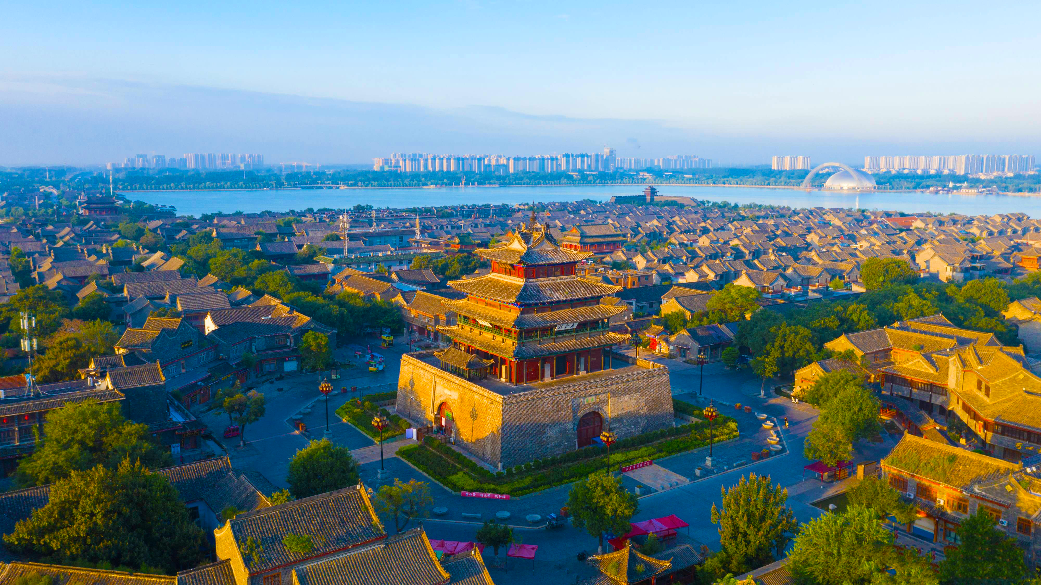
创新消费模式 释放内需潜力
“组合拳”激活消费“主引擎”
东昌府区委常委 副区长 张 妍

Slide 2


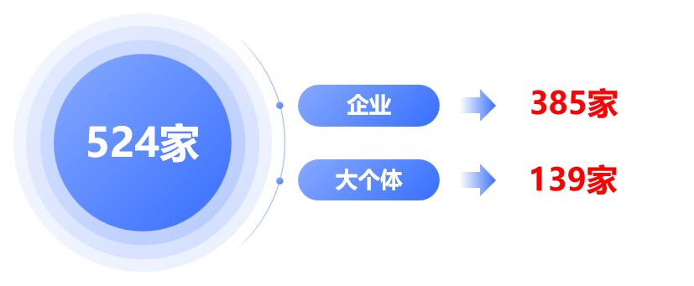
东昌府区现有限上企业和大个体
批发业168家
企业
零售业157家
住宿业16家
餐饮业44家

Slide 3
社会消费品零售总额369.7亿元
2023年
同比增长
10.1%
2022
2023

Slide 4
限上零售额21.58亿元
2024年
1-2月份
同比增长
11.1%
2023
2024

Slide 5
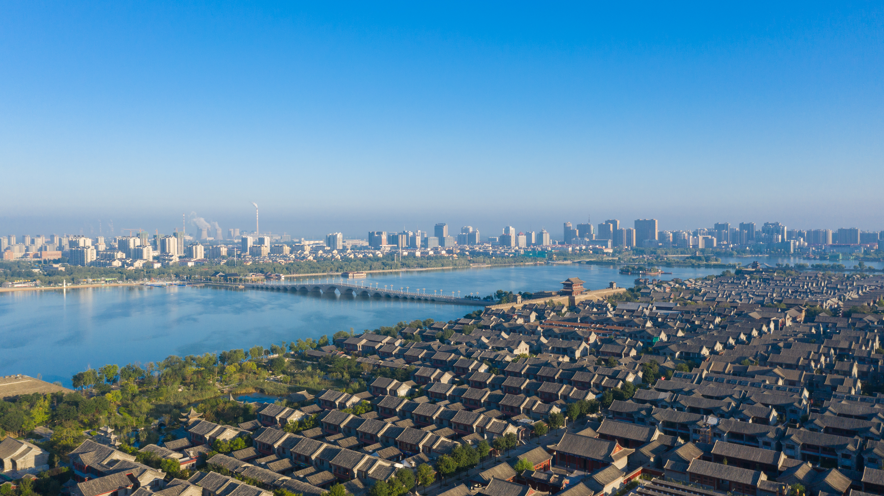
Part 1
工作做法

Slide 6
（一）深挖纳统潜力
做好建库培育提升工作
建库专项行动
创新纳统路径
填空白专项行动
重点围绕商业综合体、民营加油站、医院学校餐厅、铁塔商圈、电商等领域，创新纳统路径。
主辅分离专项行动
三所纳统专项行动
古城纳统专项行动
实现企业升规纳统
针对铁塔商圈个体经营的情况，经过反复研究探讨，以总公司分类别设立分公司模式，最终实现国贸商城升规纳统。
加油站纳统专项行动
“转企升规”培育十二大专项行动
铁塔商圈纳统专项行动
葫芦电商纳统专项行动
2023年新增入库企业208家
产业联合体纳统专项行动
医院内部餐厅纳统专项行动
其中贸易企业113家，大个体95家。
辖区内私立学校食堂纳统专项行动
高中学校（市属）、职业院校
及高等院校校园餐厅纳统专项行动

Slide 7
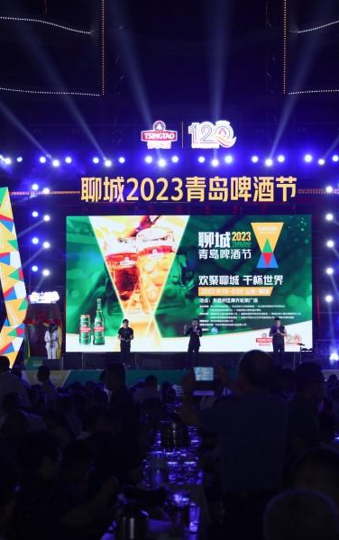
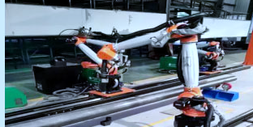
（二）持续释放消费潜能
累计发放汽车、家电消费券
拉动消费
56场
组织各单位
开展促消费让利活动
1300万元
5.5亿元
带动人流量
110万人次
网络零售额达53.2亿元
拉动消费
同比增长10%以上
1.06亿元

Slide 8




2023年
“惠循环”回收旧家电
情况
回收
旧家电
20412台
换新
19118台
换新率
93.7%
带动消费
6200万元

Slide 9
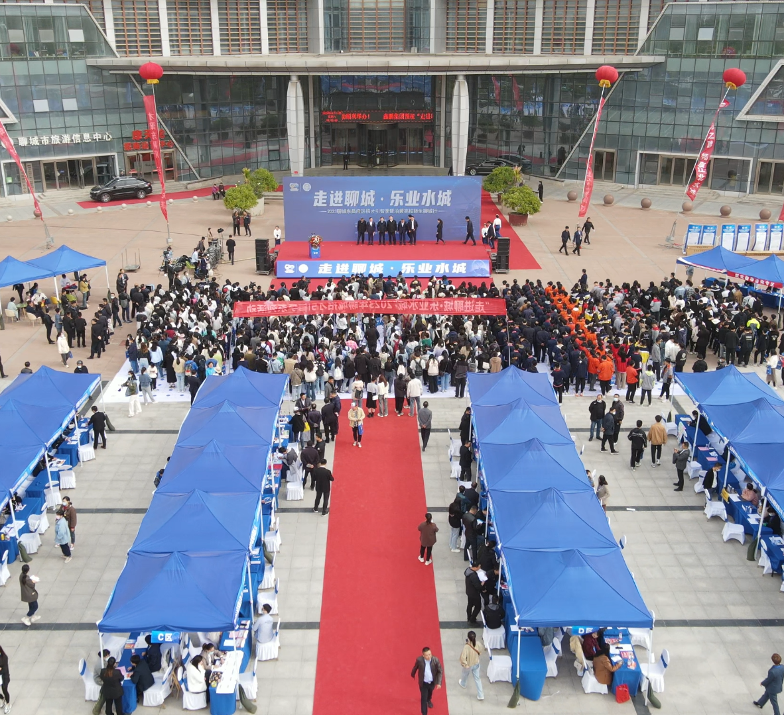
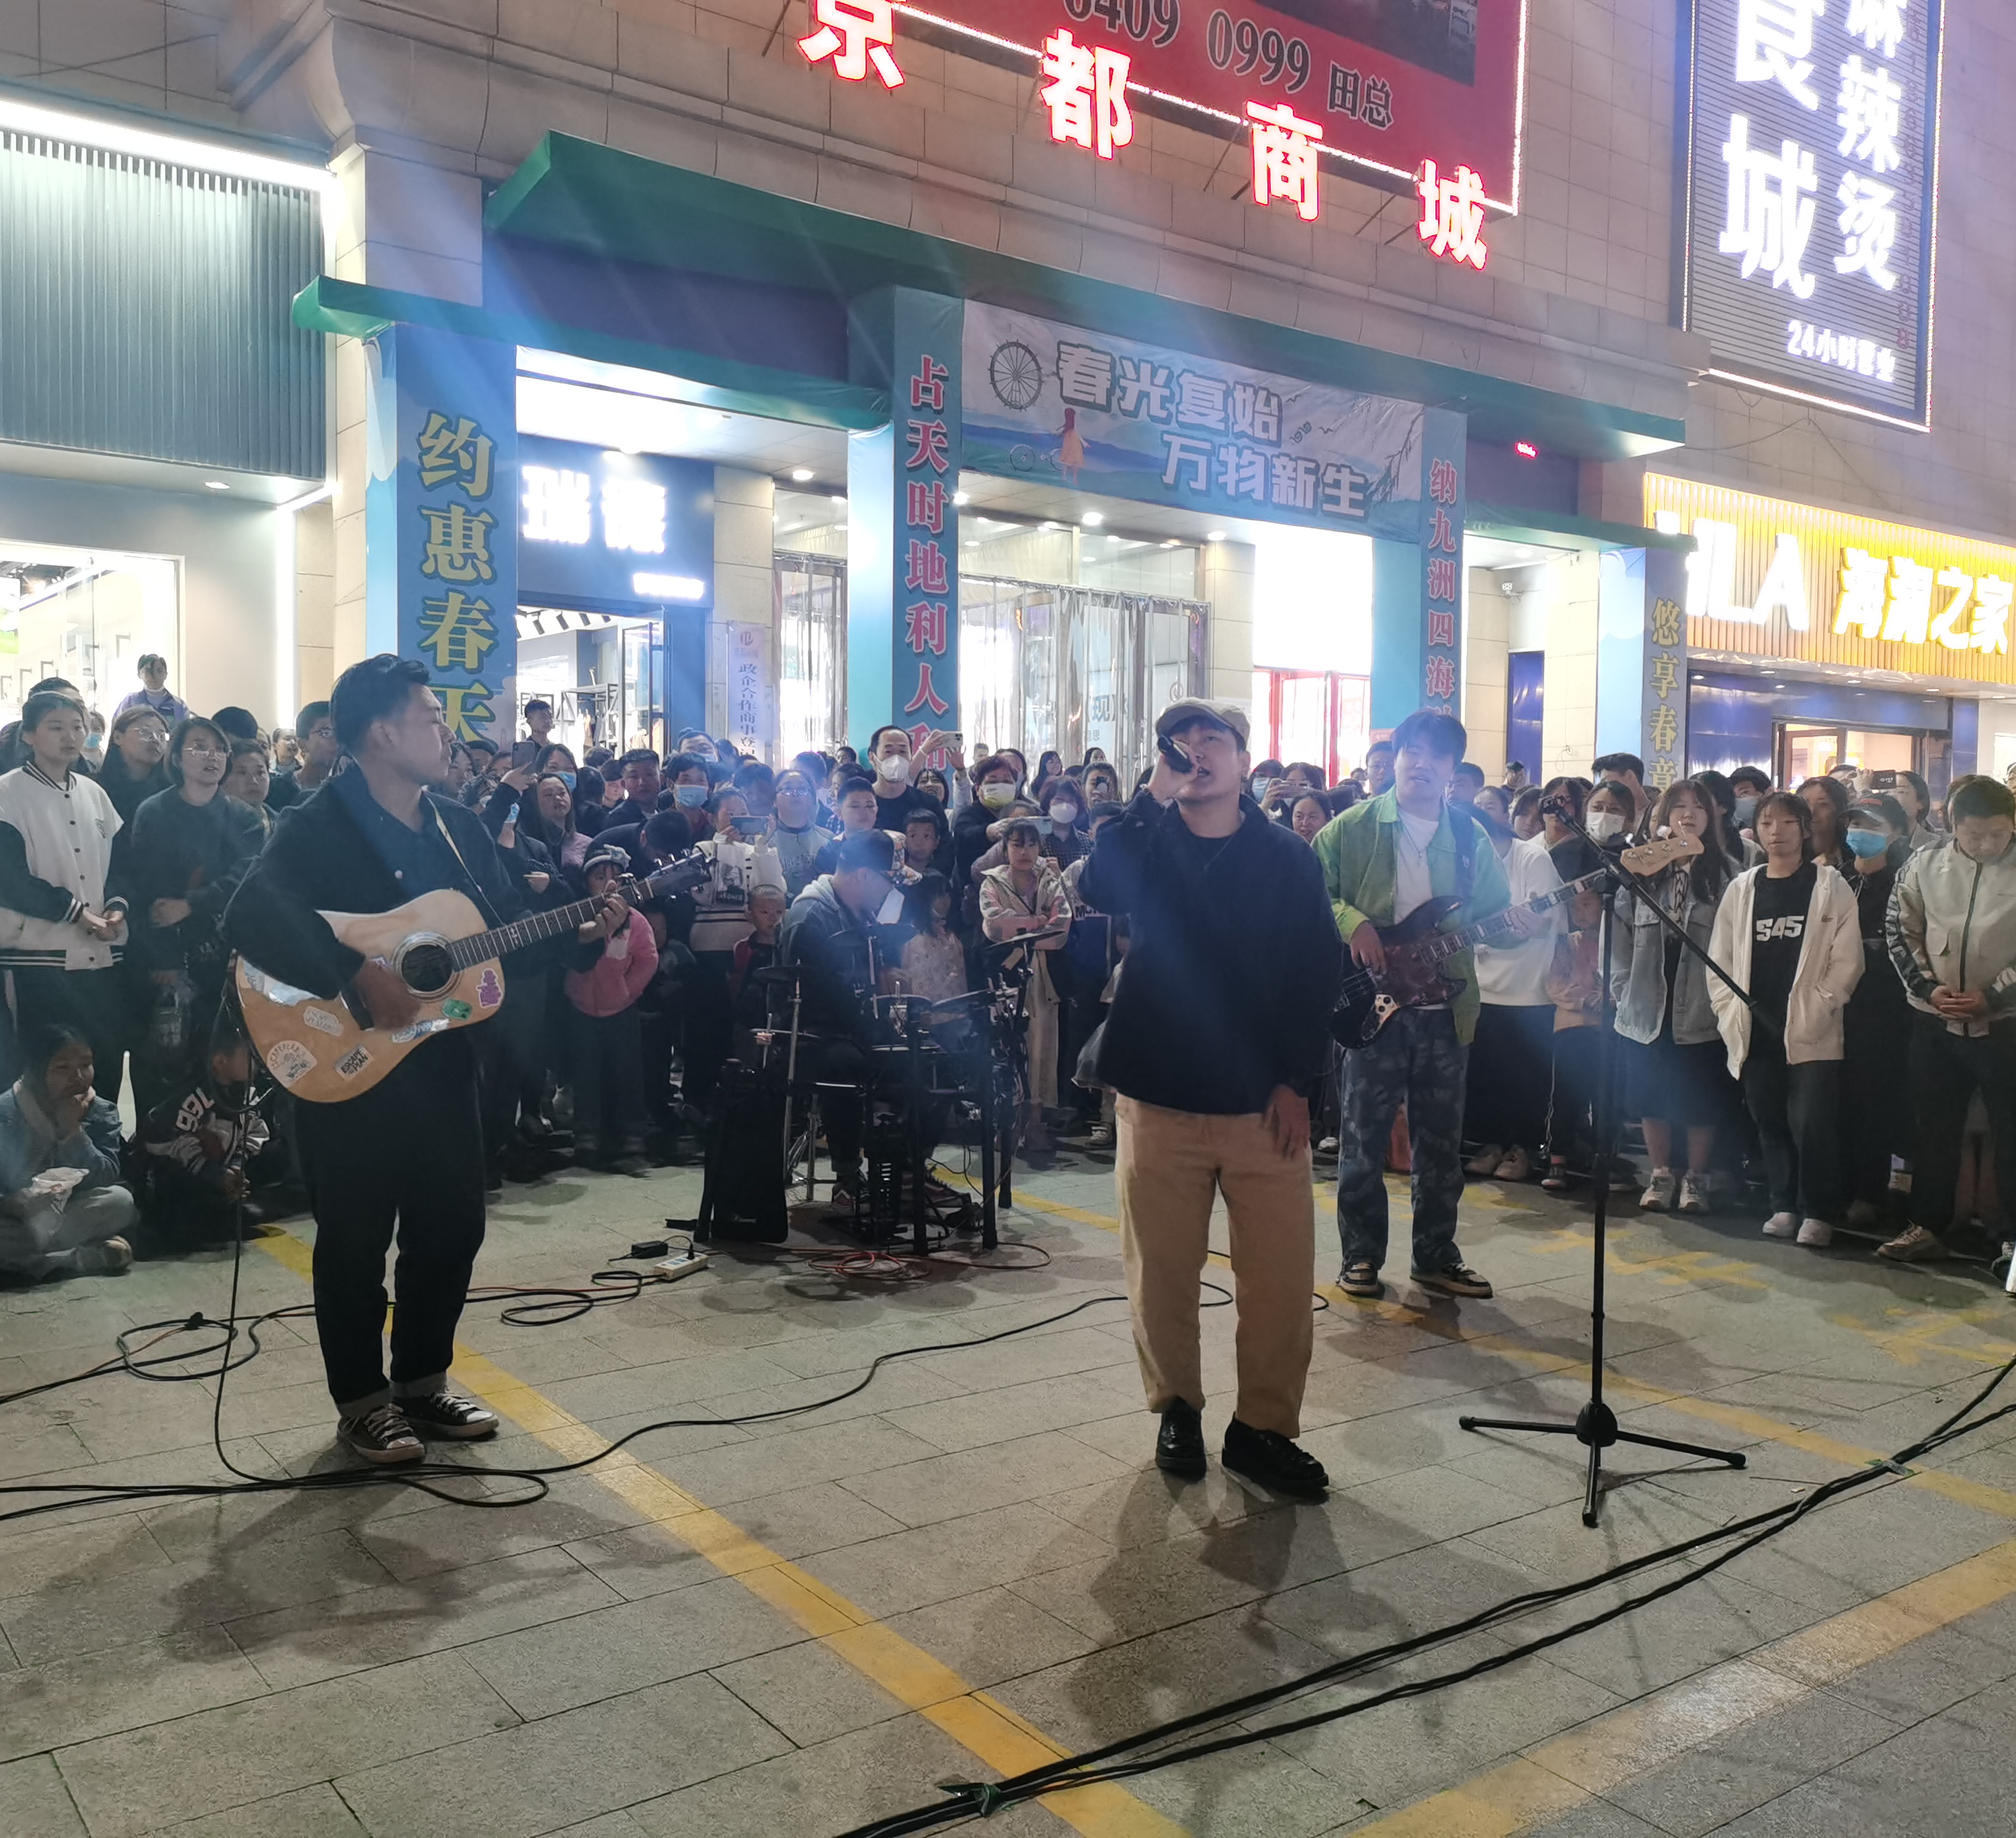
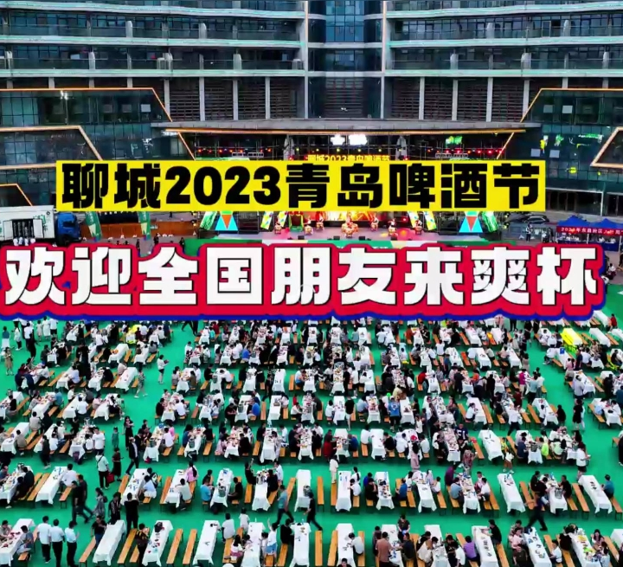
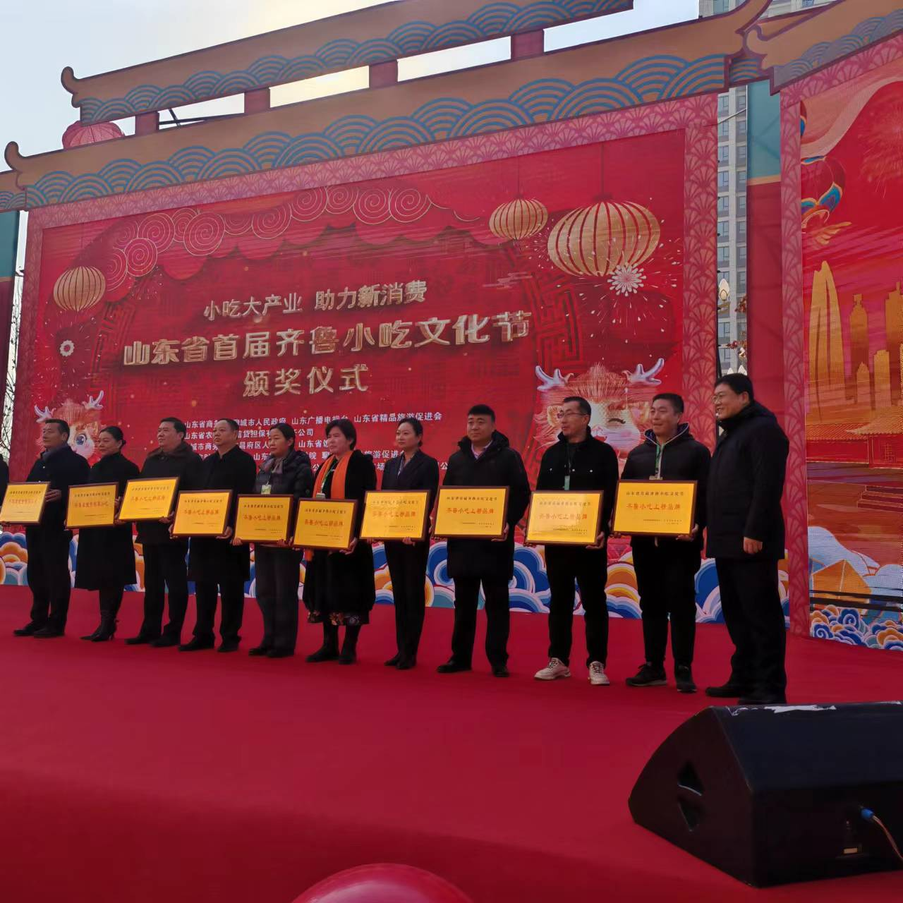
（三）商旅文体融合发力
举办特色活动
200场
接待游客1260万人次
同比增长40%；
拉动消费50多亿元
同比增长35.9%；
“走进聊城·乐业水城”
“炫我”街头艺术节
首届青岛啤酒节
首届齐鲁小吃文化节

Slide 10
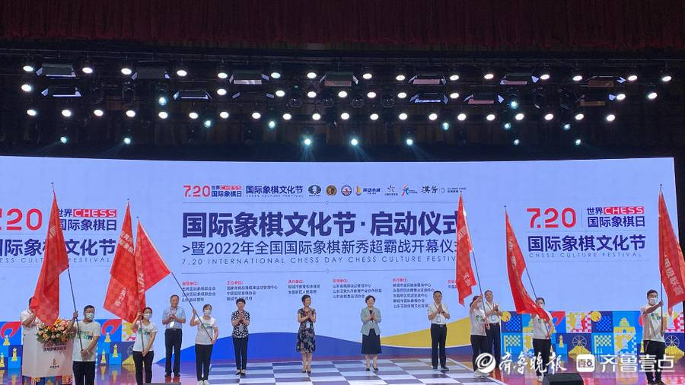
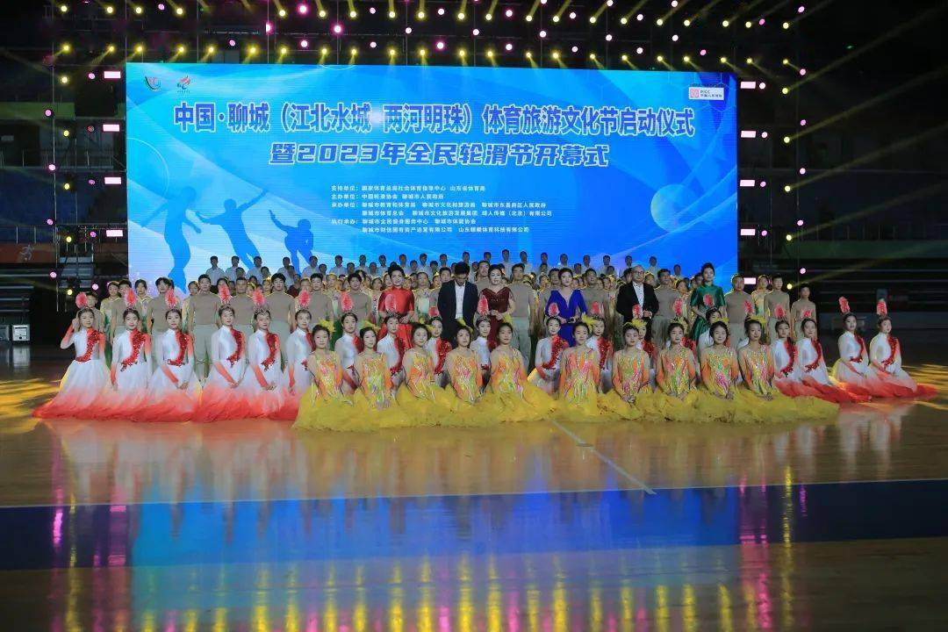
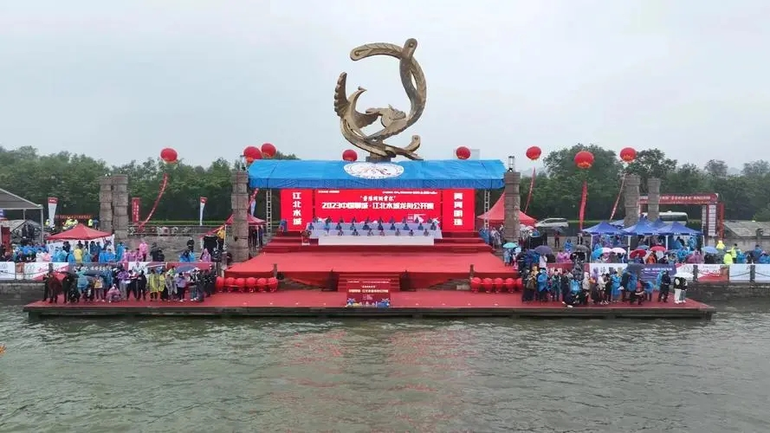
承办11场体育精品赛事
1.3万余人
25万人
3000万元+
吸引国内外参赛选手
观众
拉动消费

Slide 11
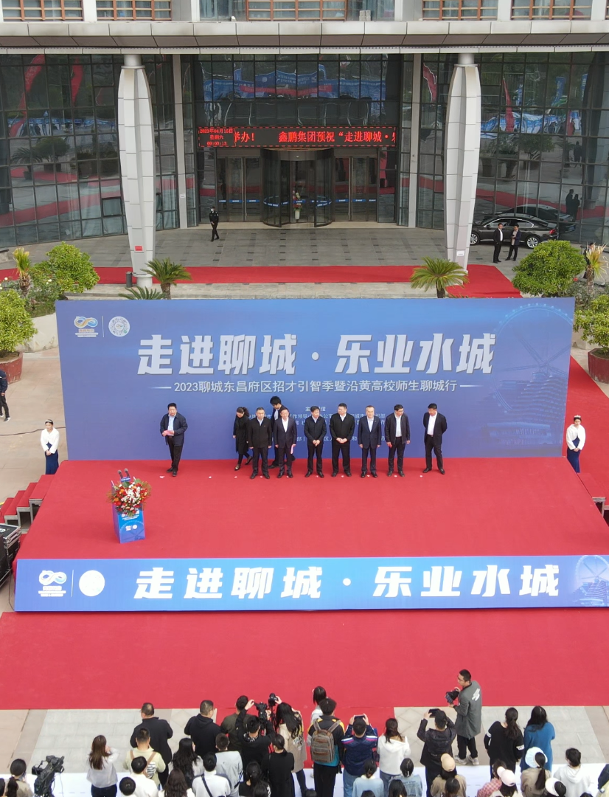
“走进聊城·乐业水城”活动
吸引外地大学生走进聊城
01 对接高校
02 联系参与企业
20所
1044家
03 提供就业岗位
04 达成就业意向
17972个
2719人次

Slide 12
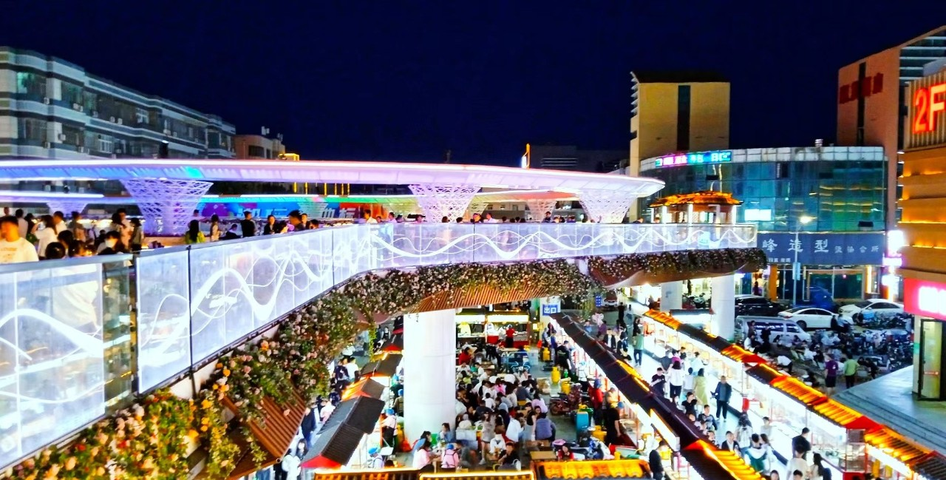
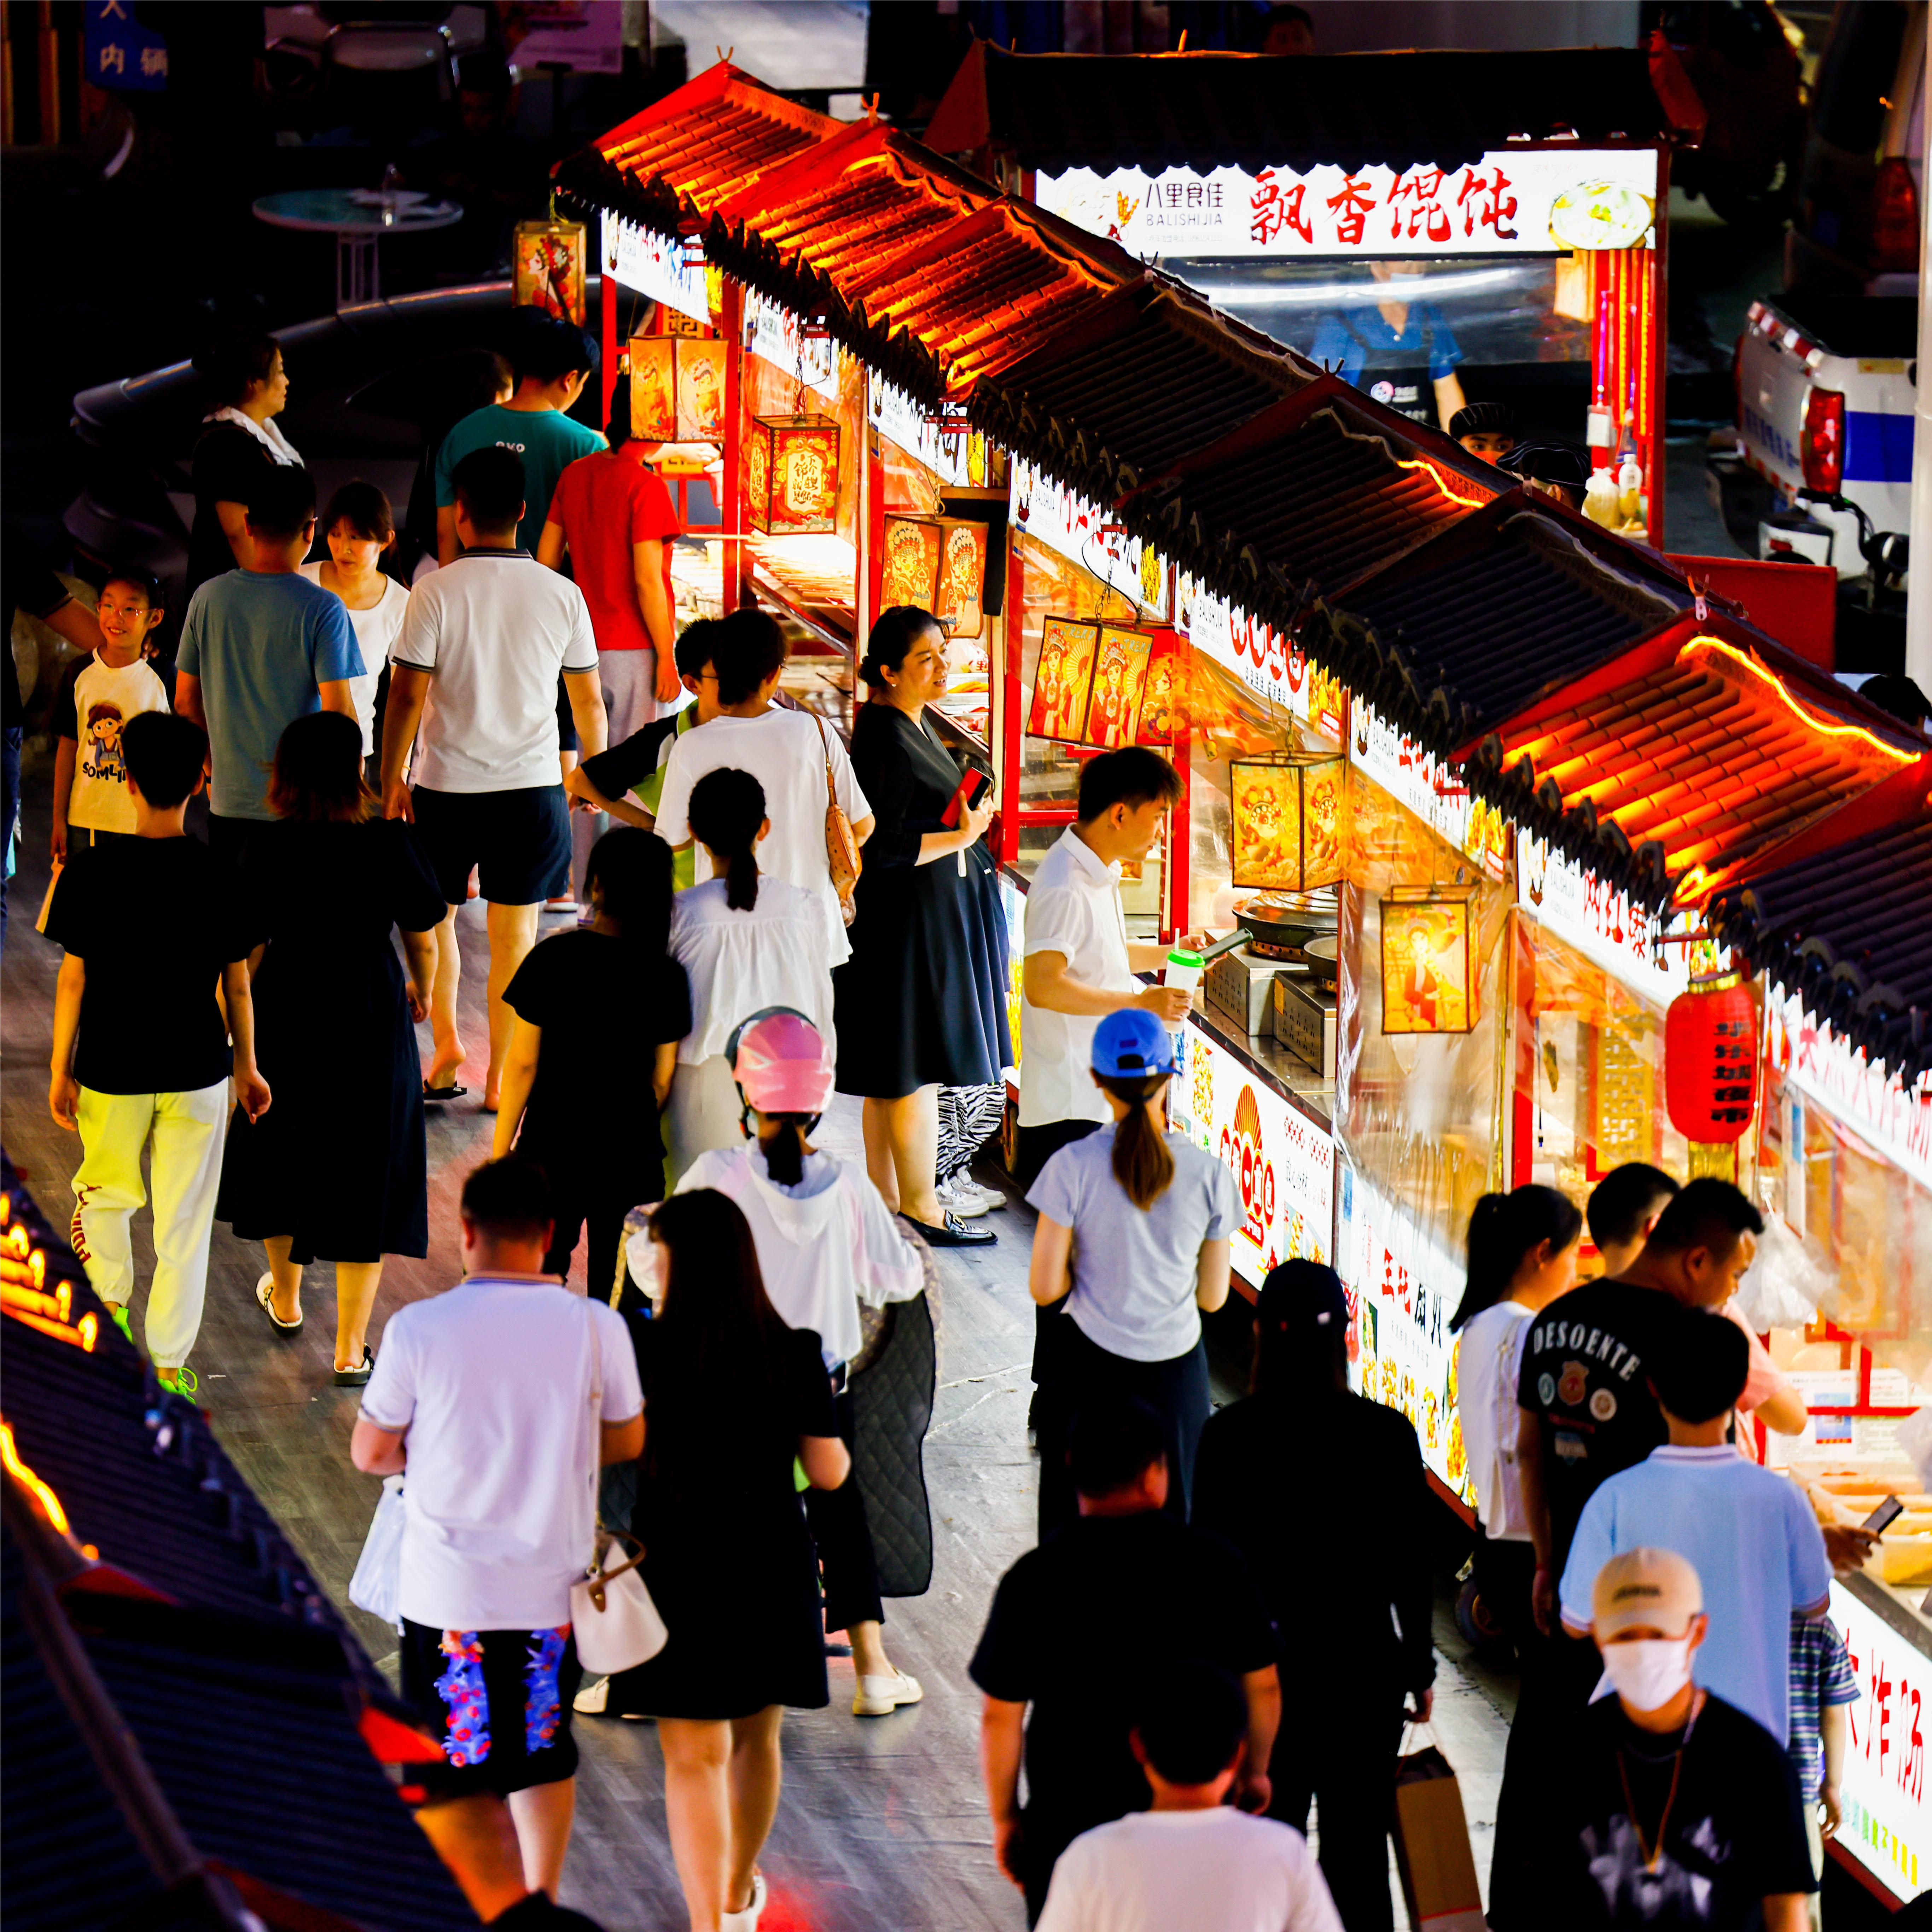
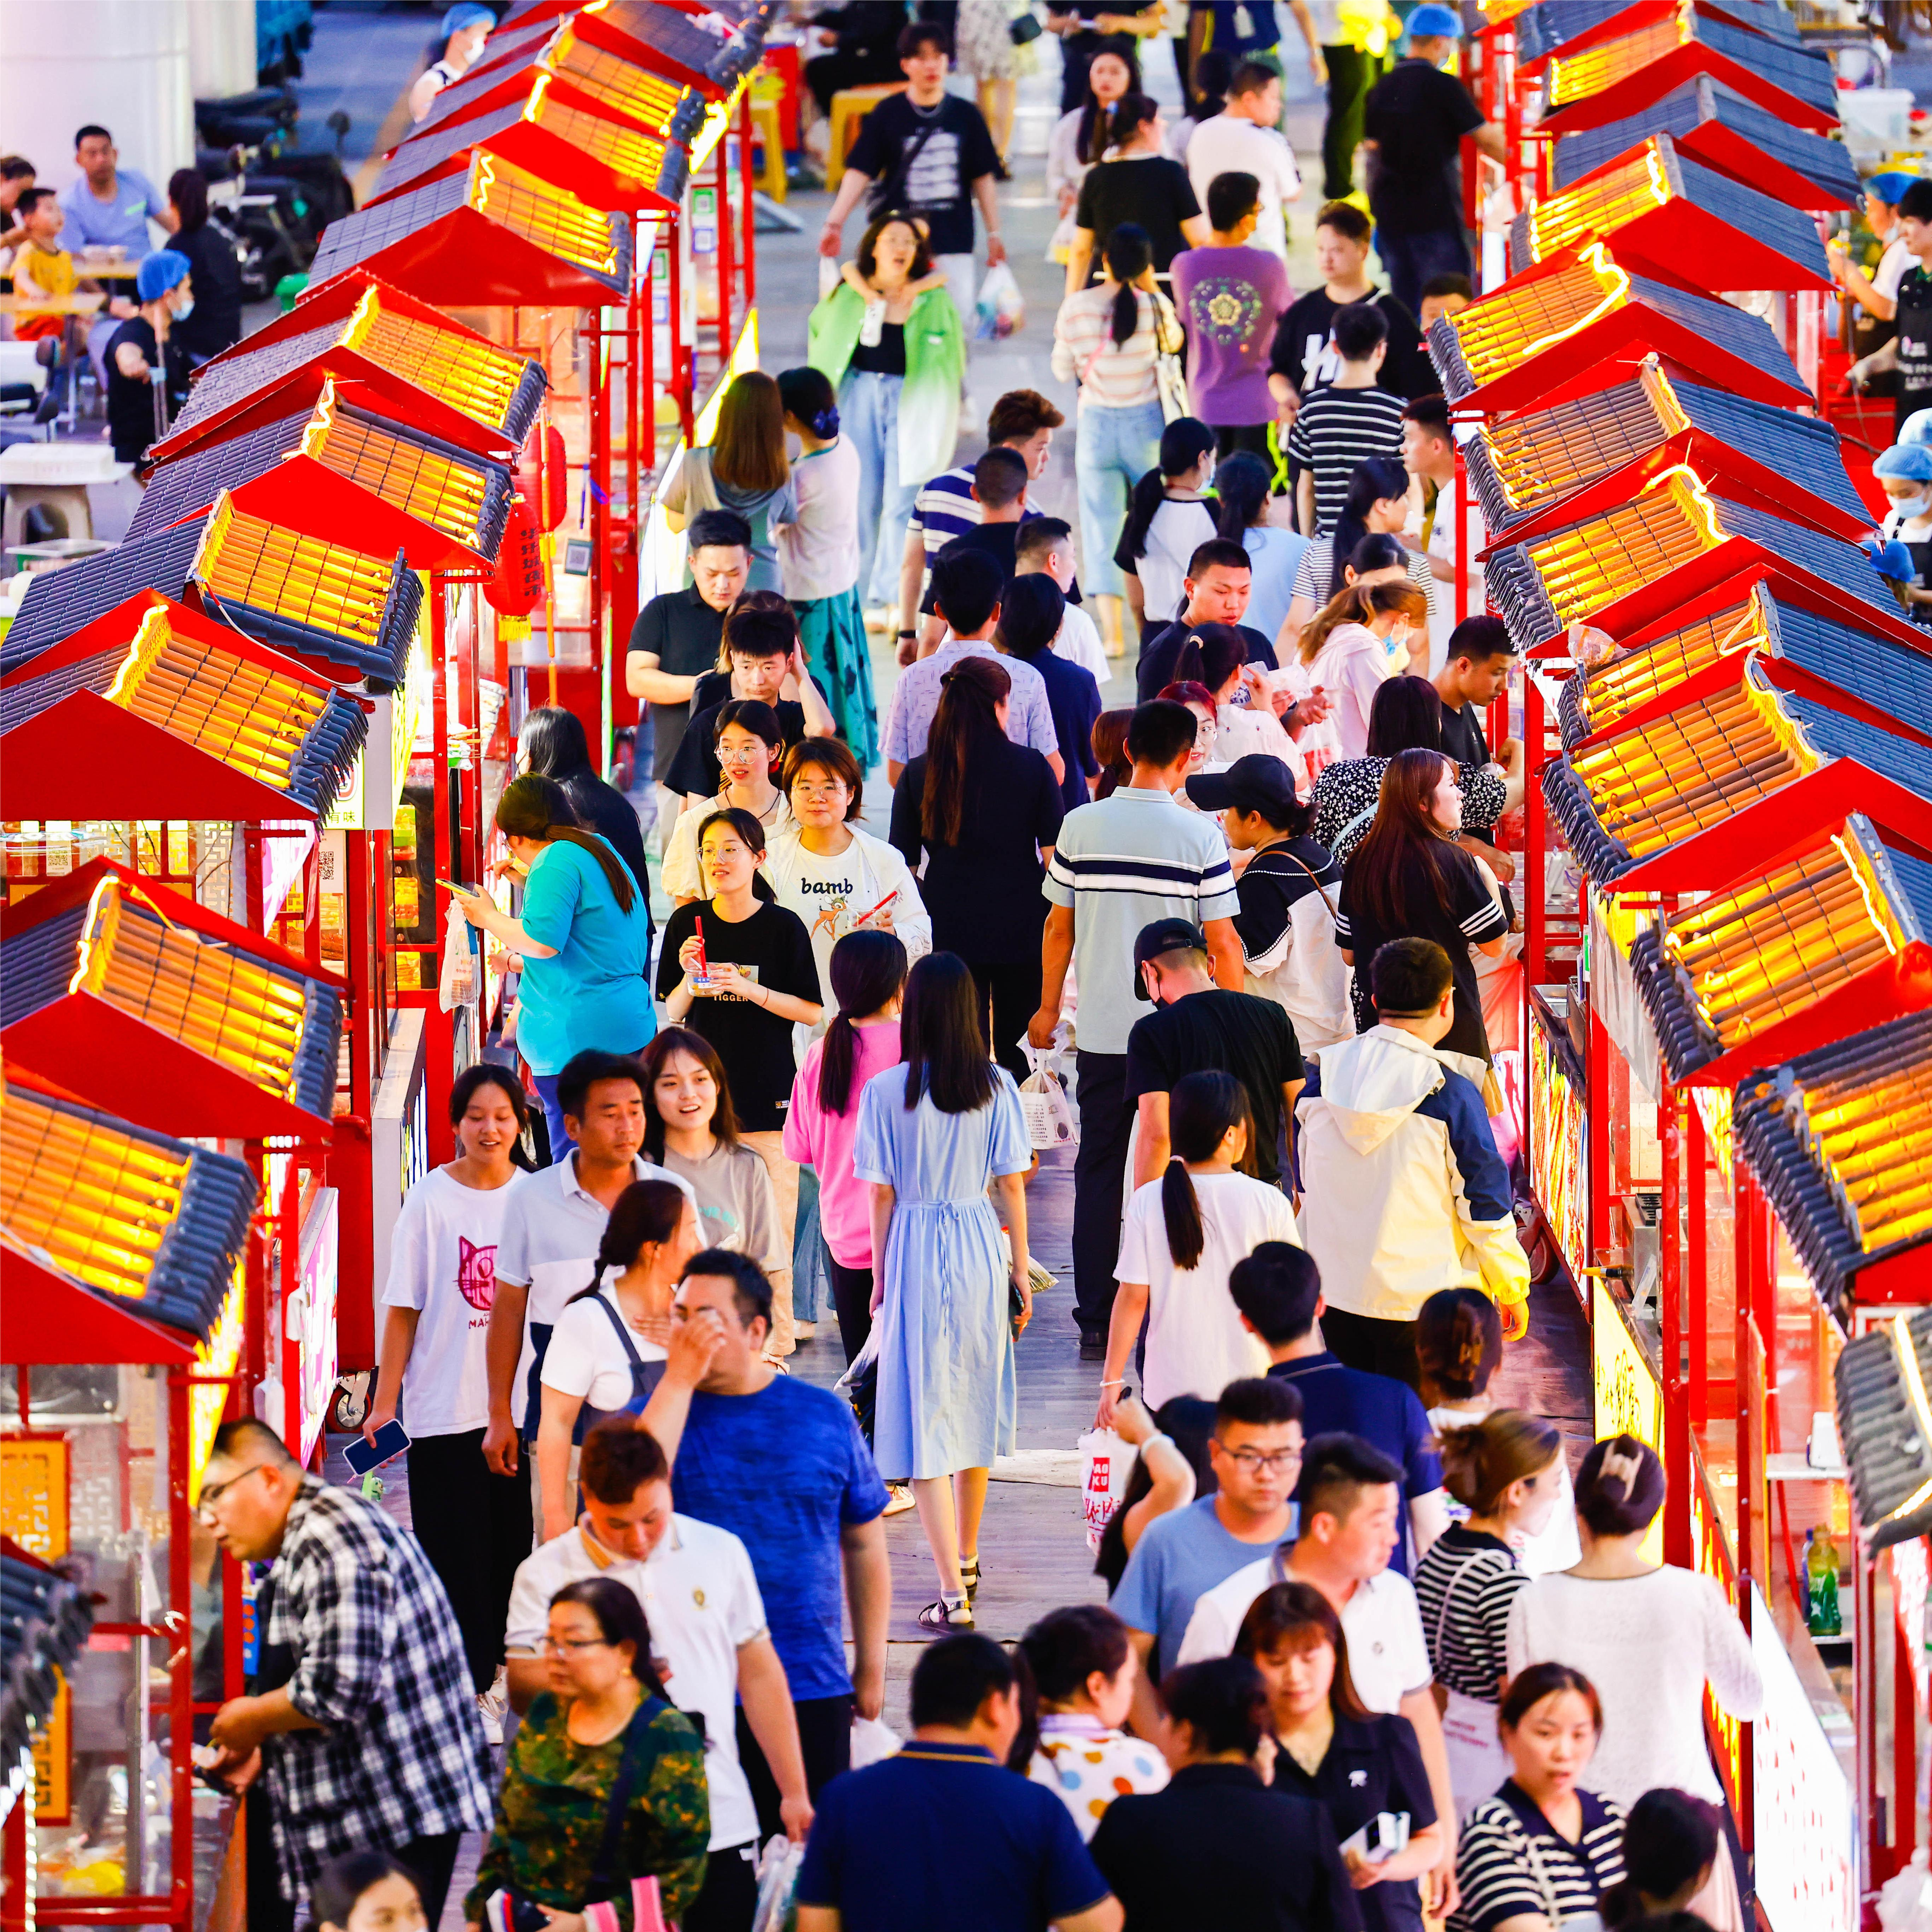
铁塔商圈
铁塔商圈
开展演艺活动
日均客流量
店铺日均营业额
近100场
达6万人
上浮300%
最高70万
上浮200%

Slide 13
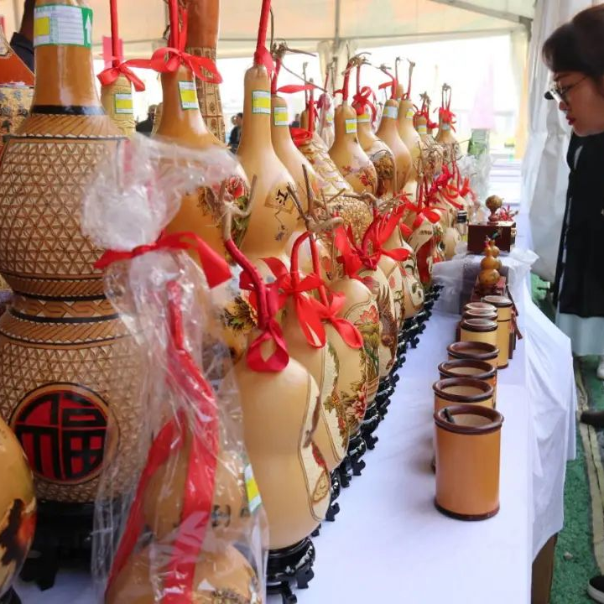
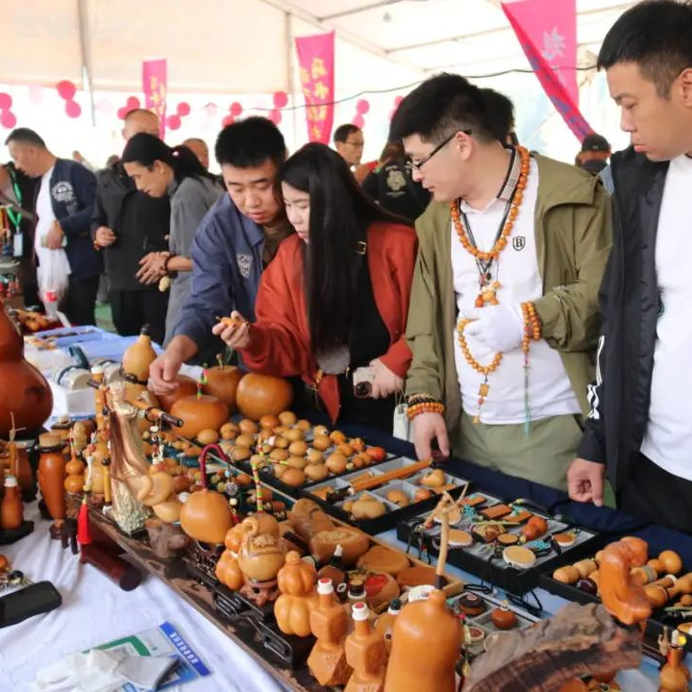
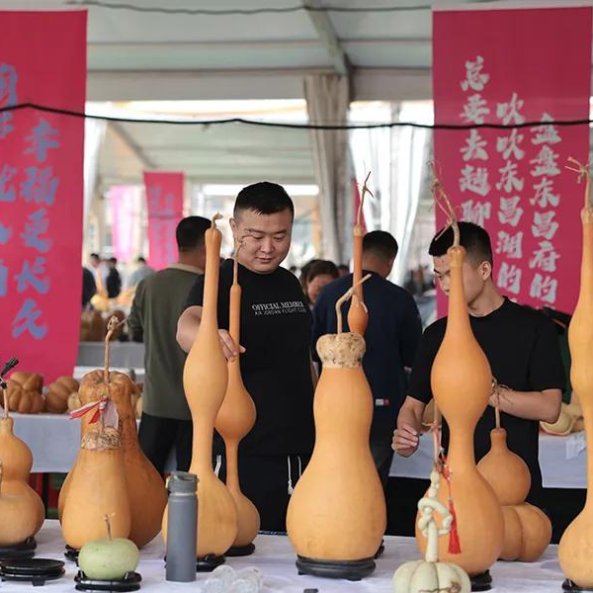
第十五届葫芦文化艺术节
覆盖省份
参加商户
交易额
17个
（自治区、直辖市）
5000余家
达1.2亿元

Slide 14
Part 2
困难和问题

Slide 15

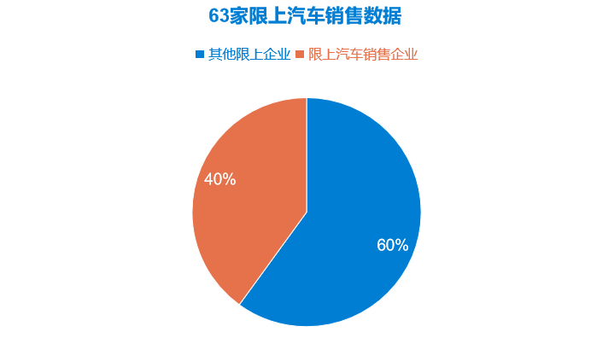
从行业分析看
汽车零售低位运行
消费后劲不足

Slide 16
机动车燃油类行业占比大，但贡献率不高，中石化、中石油零售额从去年年底一直呈下降趋势，影响较大。
综合零售企业规模偏小、占比低，对消费市场支撑不足。
我区最大的综合零售企业亿沣超市，月均零售额未过亿元，与外市企业差距较大。

Slide 17
从消费区域分布看
限上零售额占比
两极分化严重，农村消费潜能未充分释放。

Slide 18

从消费需求看
新兴消费、高品质消费领域拓展缓慢，需求得不到满足，导致消费外流。

Slide 19
从消费模式看
消费选择更多样化
向更多传统消费领域持续渗透融合
依赖线下场景的零售消费持续受到冲击
电商
直播
代购
跨境购物

Slide 20
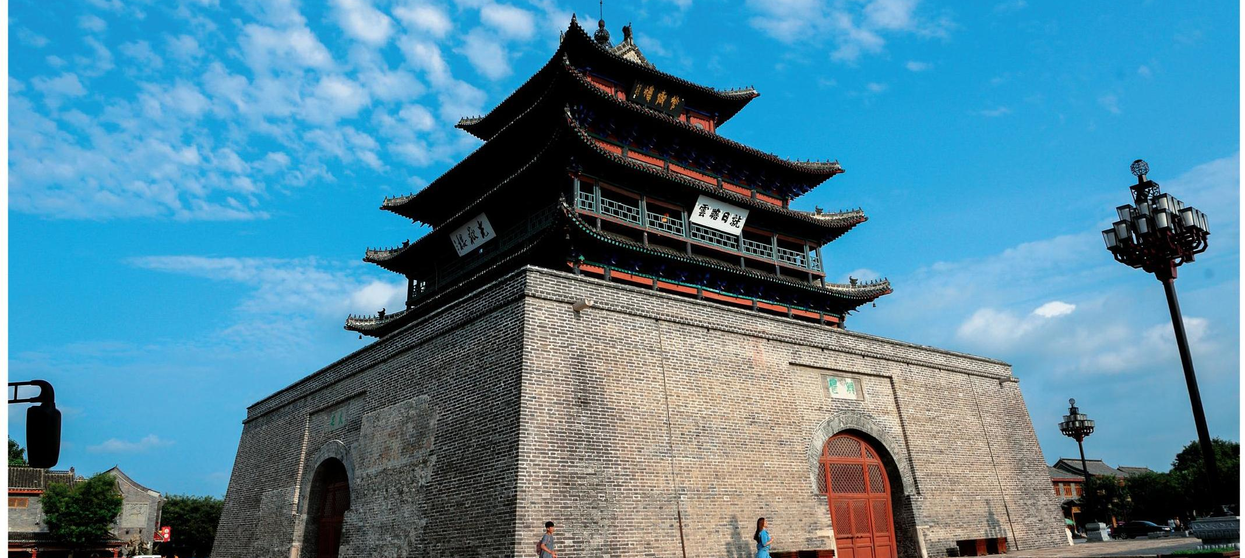
从消费增量实效看
纳统企业208家
实际数据显示，零售额稍有增加但幅度不大
挖掘空间依然较大
新纳统企业后续监管和指导不到位

Slide 21
Part 3
工作目标和措施

Slide 22
（一）扛牢经济发展“硬指标”
压实工作责任,强化目标导向
制定东昌府区促消费
扩内需具体实施方案
明确月度、季度具体目标任务
01
02
12%
社会消费品零售总额增速
全力推动消费持续恢复
列出行业部门、属地镇街
和主体企业具体责任清单
04
03

Slide 23
培育企业主体，做好数据监测
强力推进
重点摸排
“个转企、产转法、小升规”工作
法人企业新增入库
新增纳统企业、大个体
150家
加强培训
加大审核力度
确保有效增量
加强企业业务培训
加大数据审核力度
提升统计数据质量
继续推动铁塔商圈、
葫芦电商纳统专项行动

Slide 24

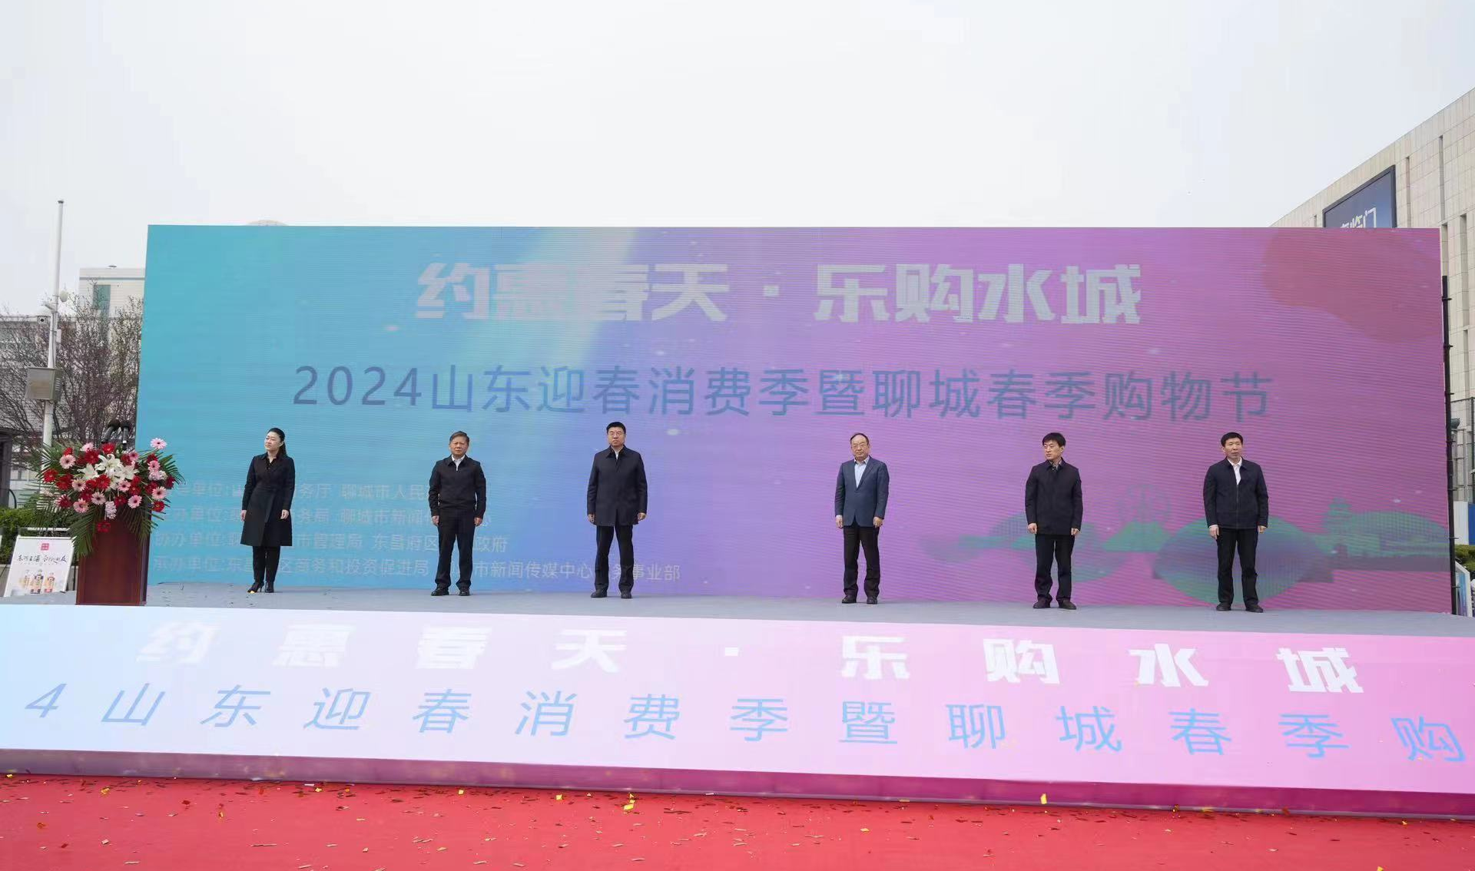
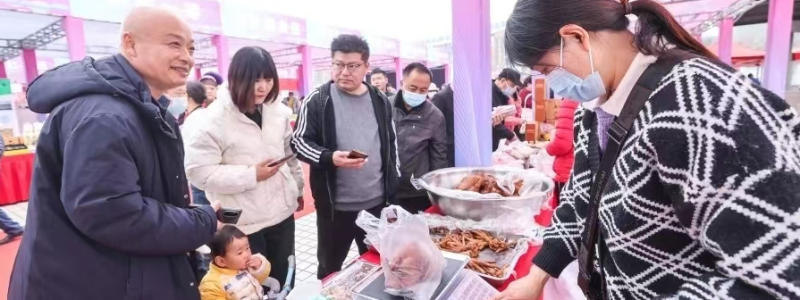
开展各类活动，激发消费潜力
适时发放汽车、家电、家居消费券1000万元；抢抓节日消费旺季，倡导限上企业开展打折促销、大件商品分期付款等让利促销措施。积极组织各类企业，举办消费活动周、名特优品展销会、汽车家电家居展、啤酒节、小吃节等主题展会80场，带动消费12亿元，推进社零额快速增长。
开展主题营销展会

Slide 25

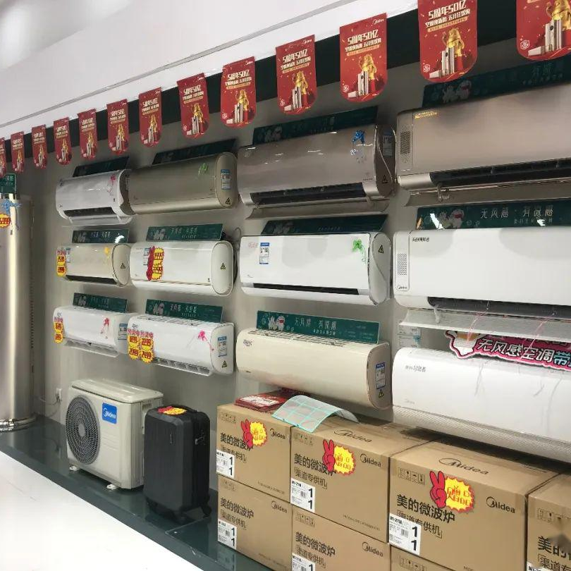
优供给扩内需，持续放大消费需求
已完成9家限上家电企业入驻
旧
换
百大三联
信宇制冷
金格电器
邦通家电
以
新
晨光电器
昆仑电子
天和家电
瑞达商贸
兴澳电器
“惠循环”家电以旧换新数字化服务平台
目前，海尔、海信、美的、格力等21家省内外家电品牌12大品类1000多个品种产品均可在平台实现以旧换新。

Slide 26
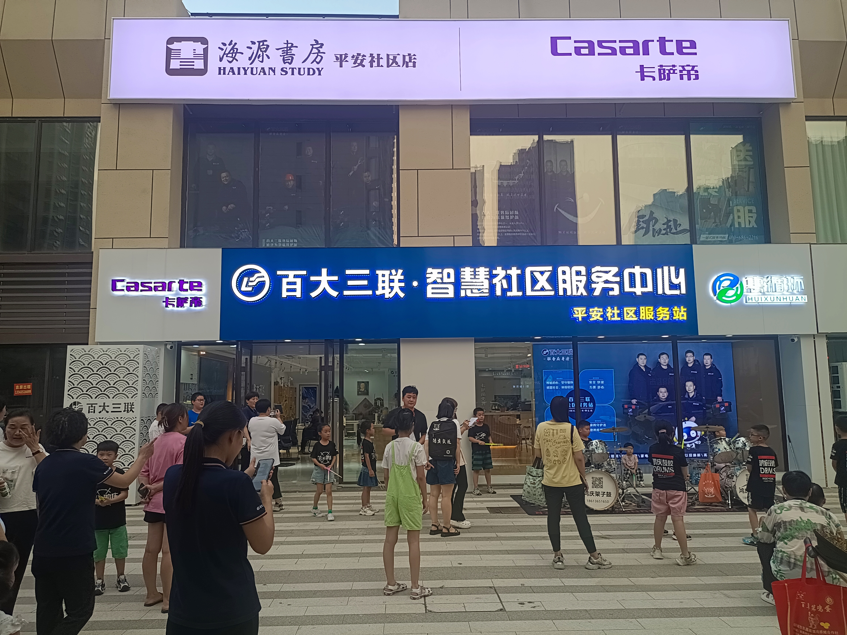
社区服务站建设
旧家电回收
10家
60000台+
以旧换新率
直接带动智能家电消费
第一家
社区以旧换新服务站
91%
1.35亿元

Slide 27
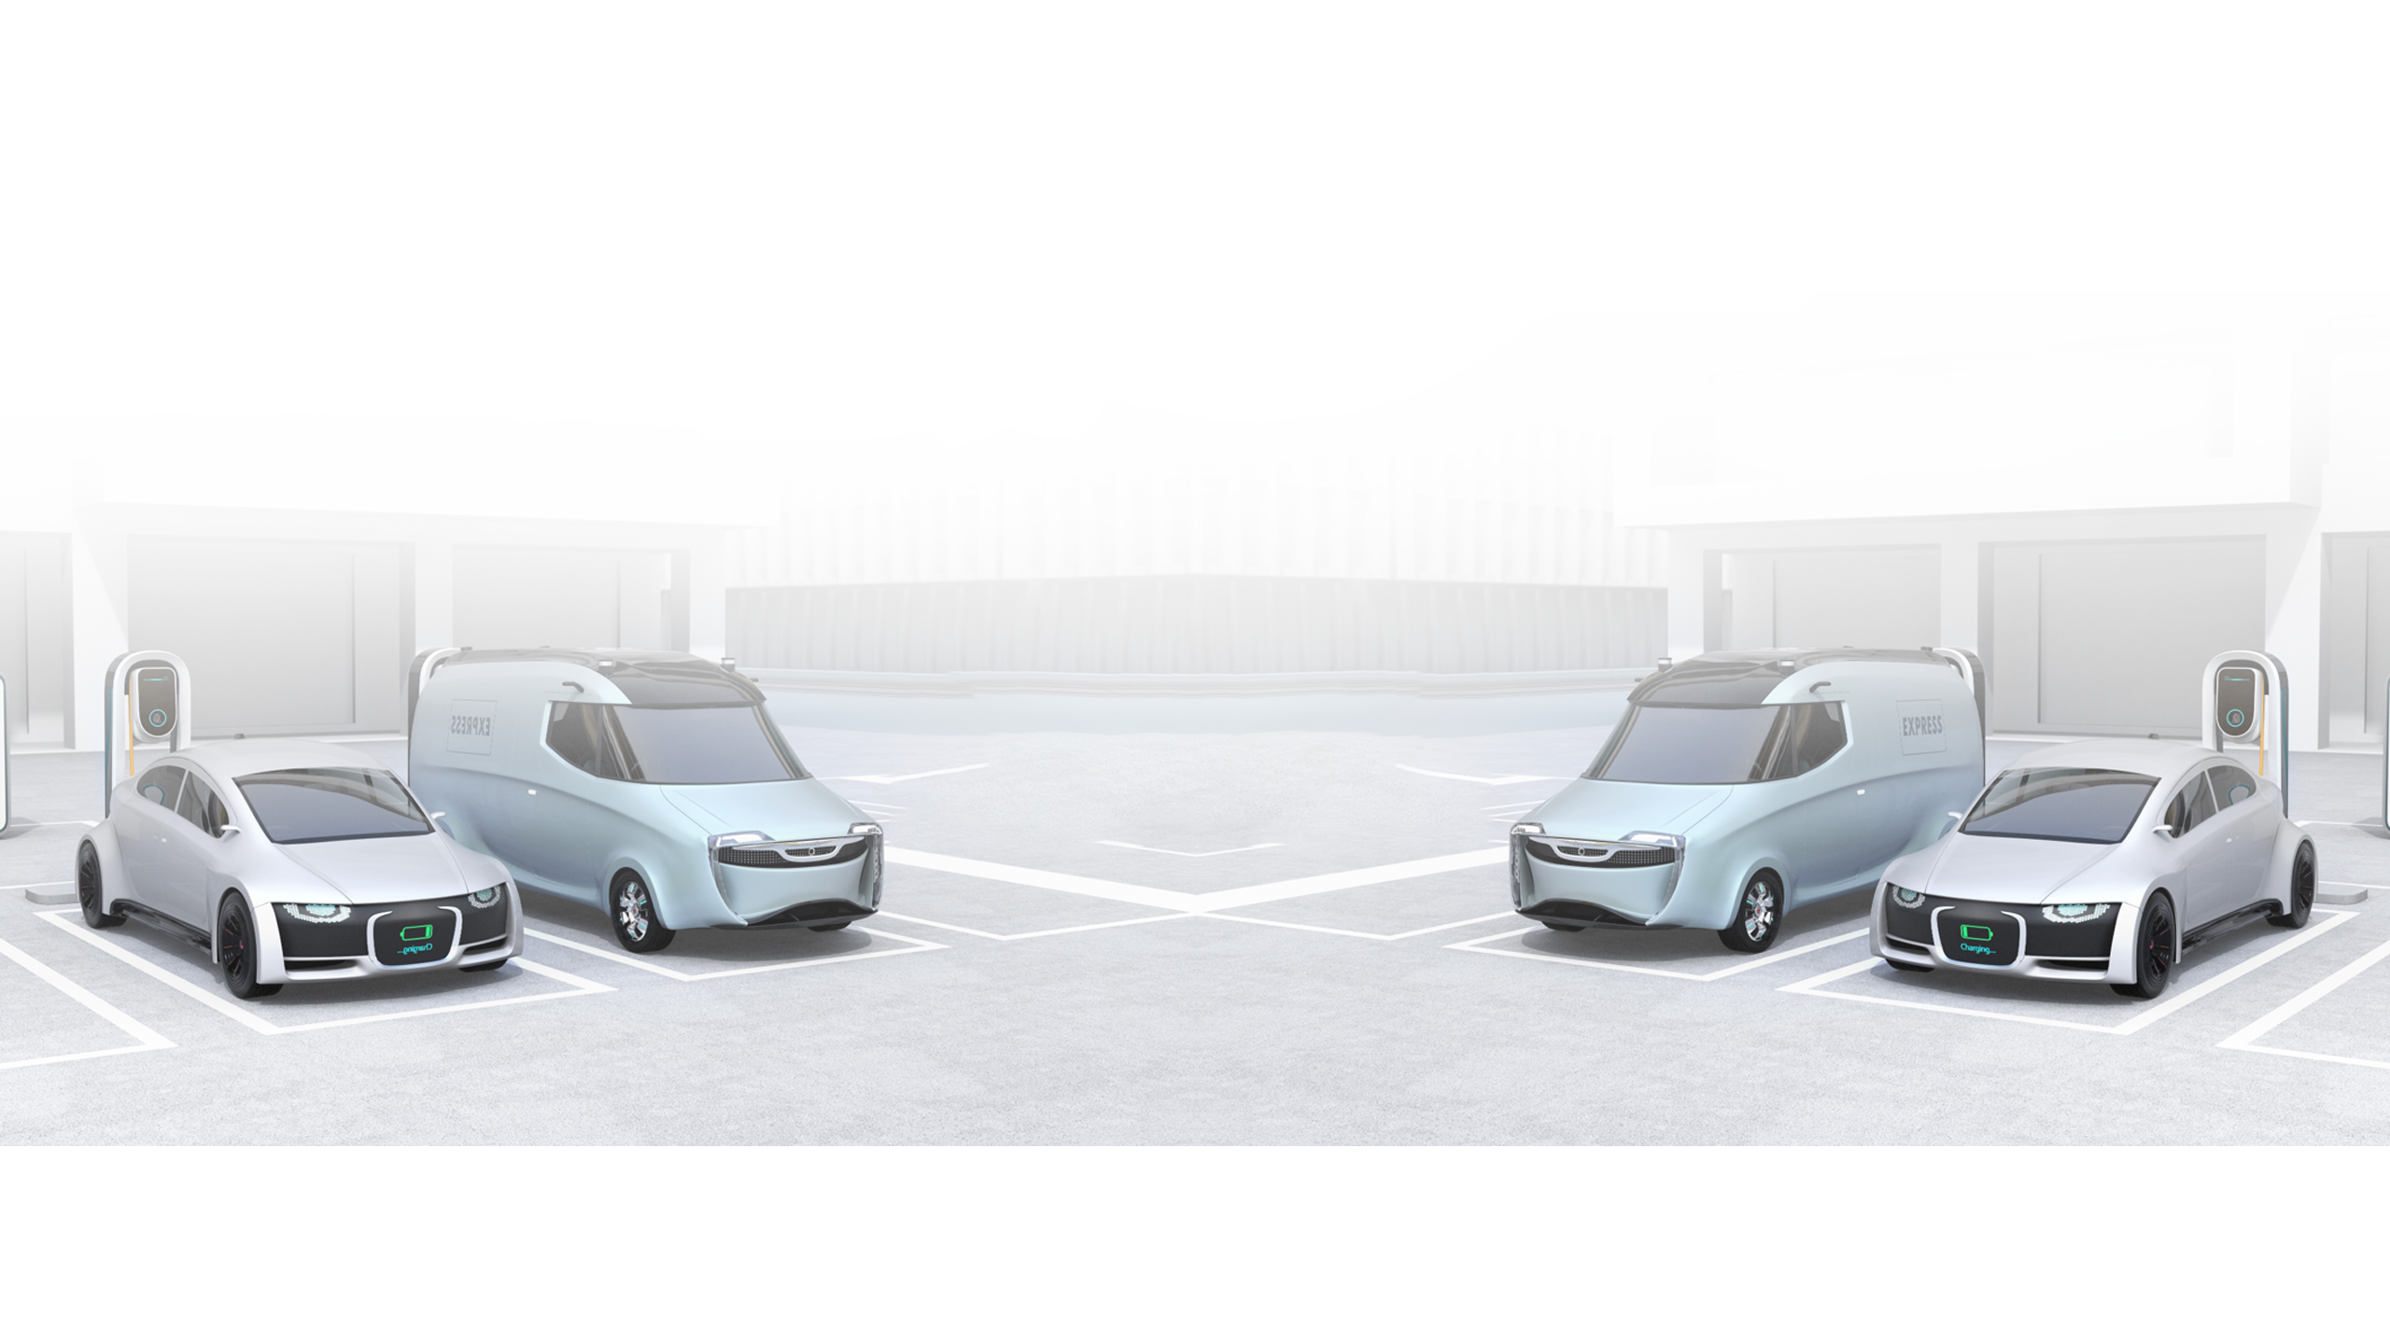
筹备开展新能源汽车下乡、汽车以旧换新活动
筹备旧房装修、厨卫等局部改造、更新智能家居等家装消费品换新活动

Slide 28
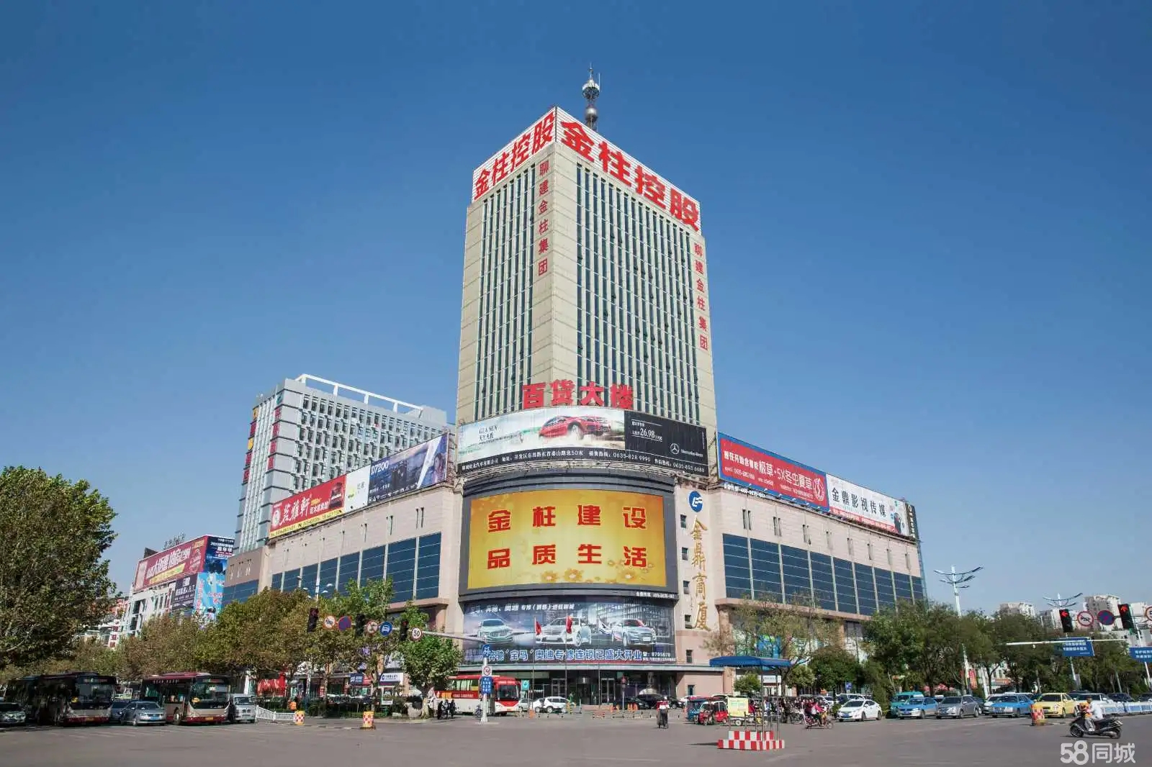
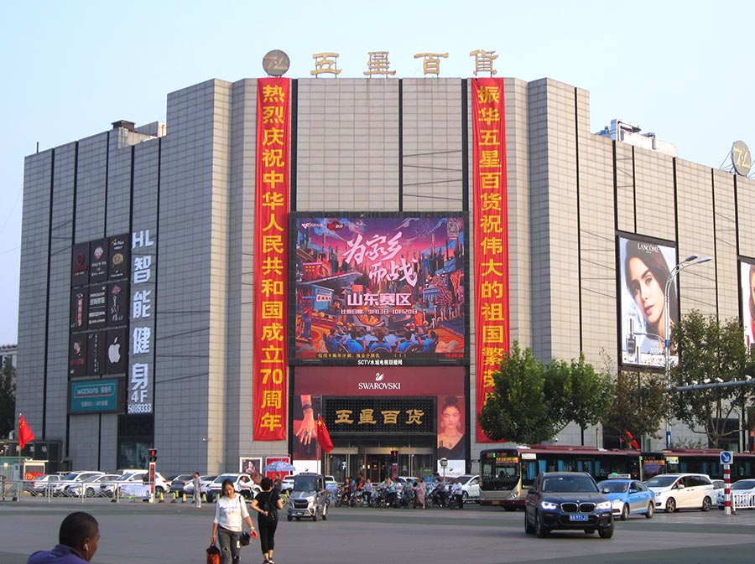
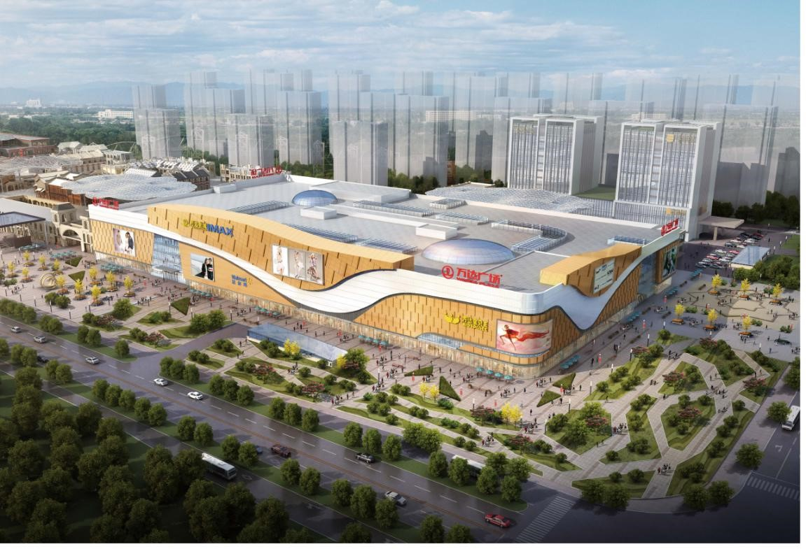
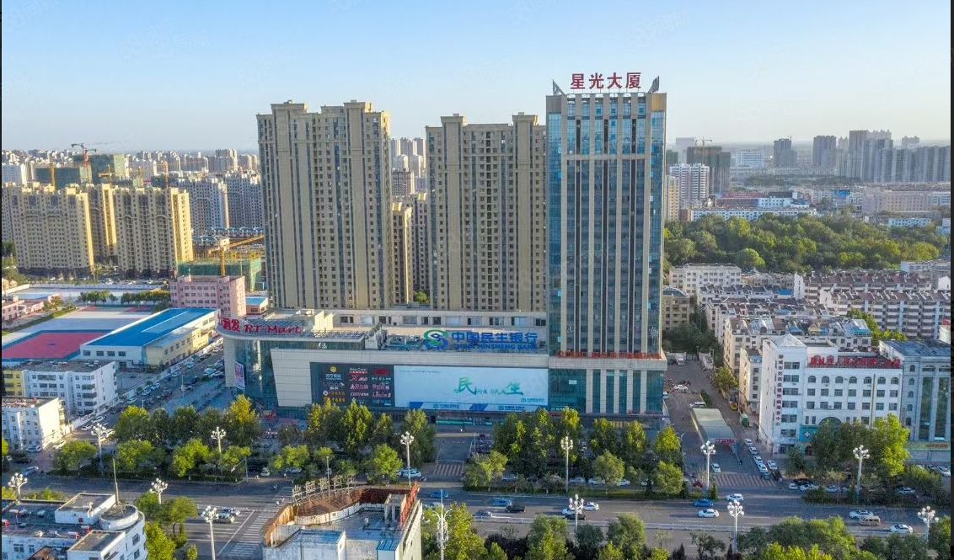
（二）持续提升消费品质
传统消费提质扩容
发展首店经济
全国、全省
餐饮品牌
服装品牌
大型商业综合体
扩容升级
娱乐品牌
美容品牌

Slide 29
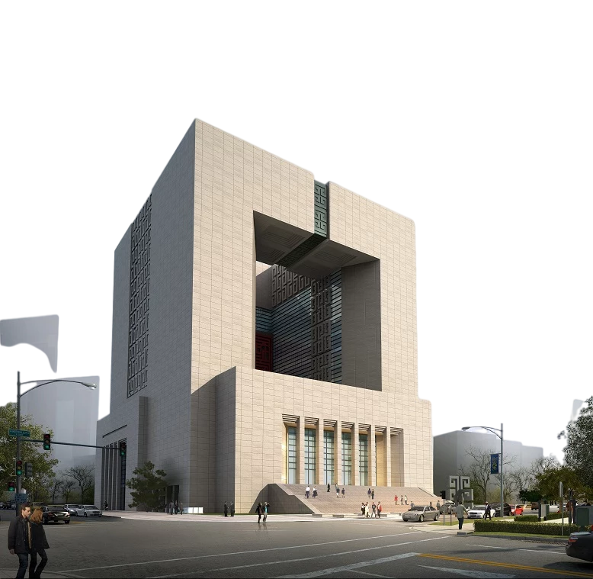
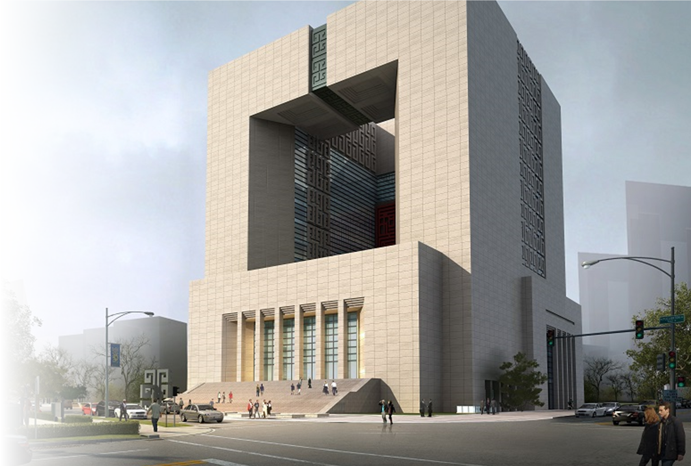
推动江北水城欢乐小镇和聊城月星环球广场全面开业运营
1个
5个
3个
高能级核心商圈
特色商业街区
特色型月光经济街区

Slide 30
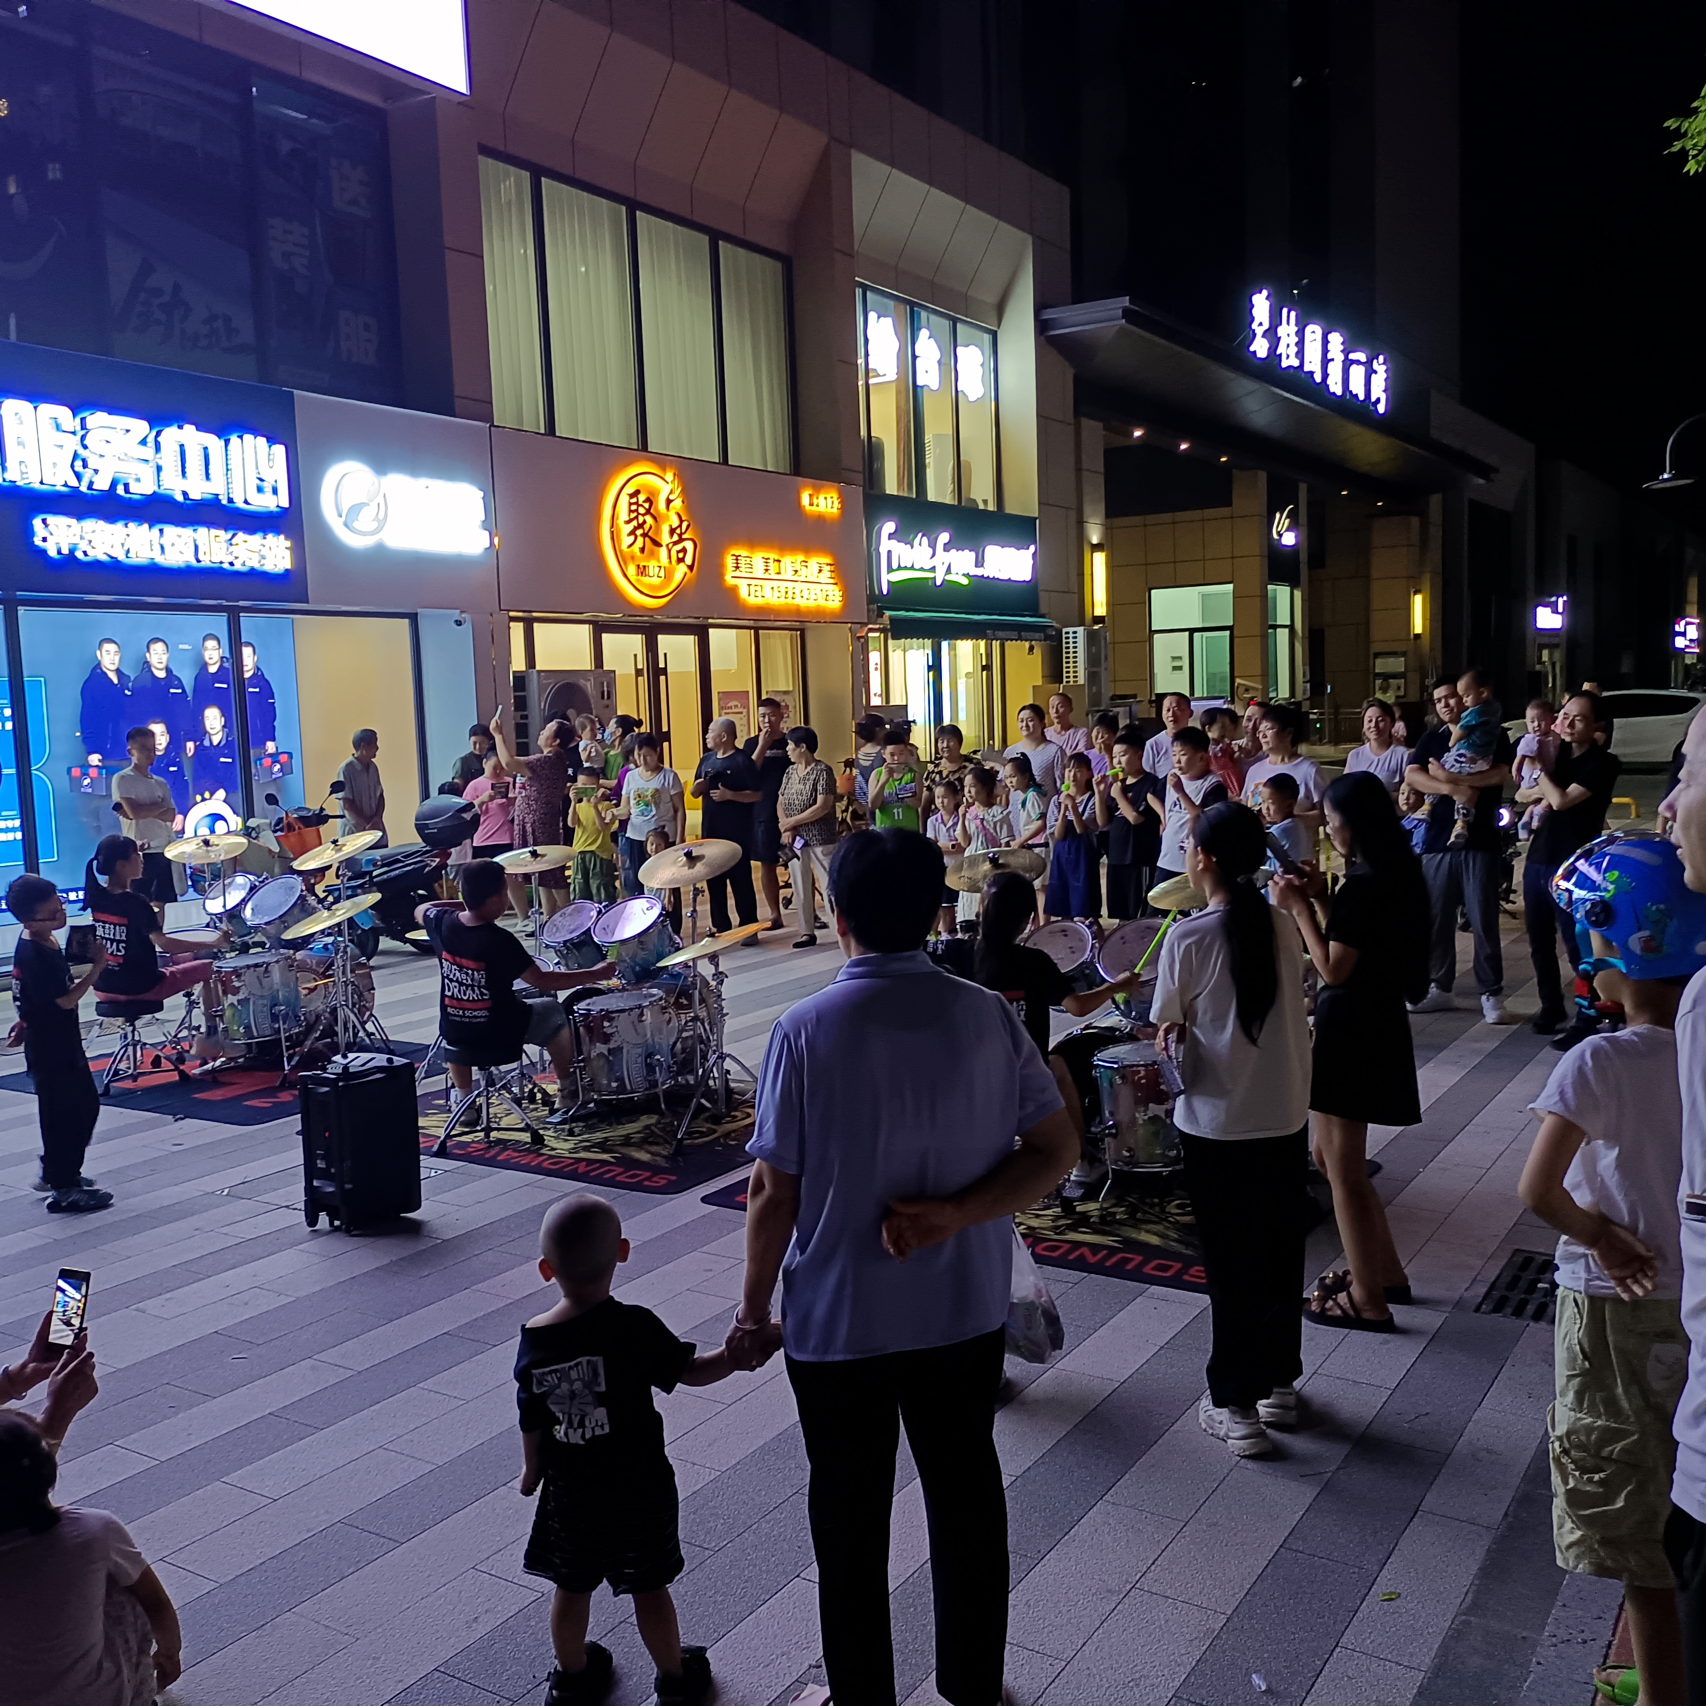
持续推进
城市一刻钟便民生活圈建设
培育 10个试点

Slide 31
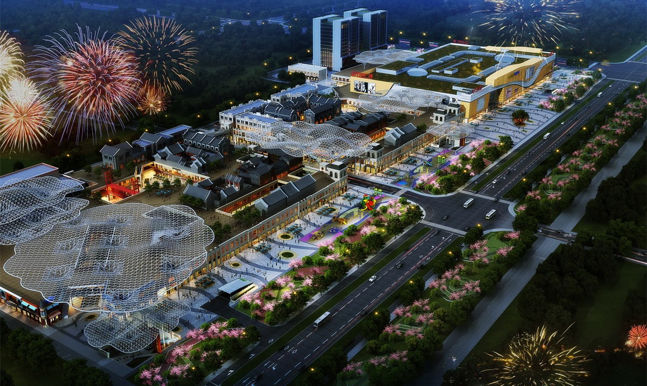
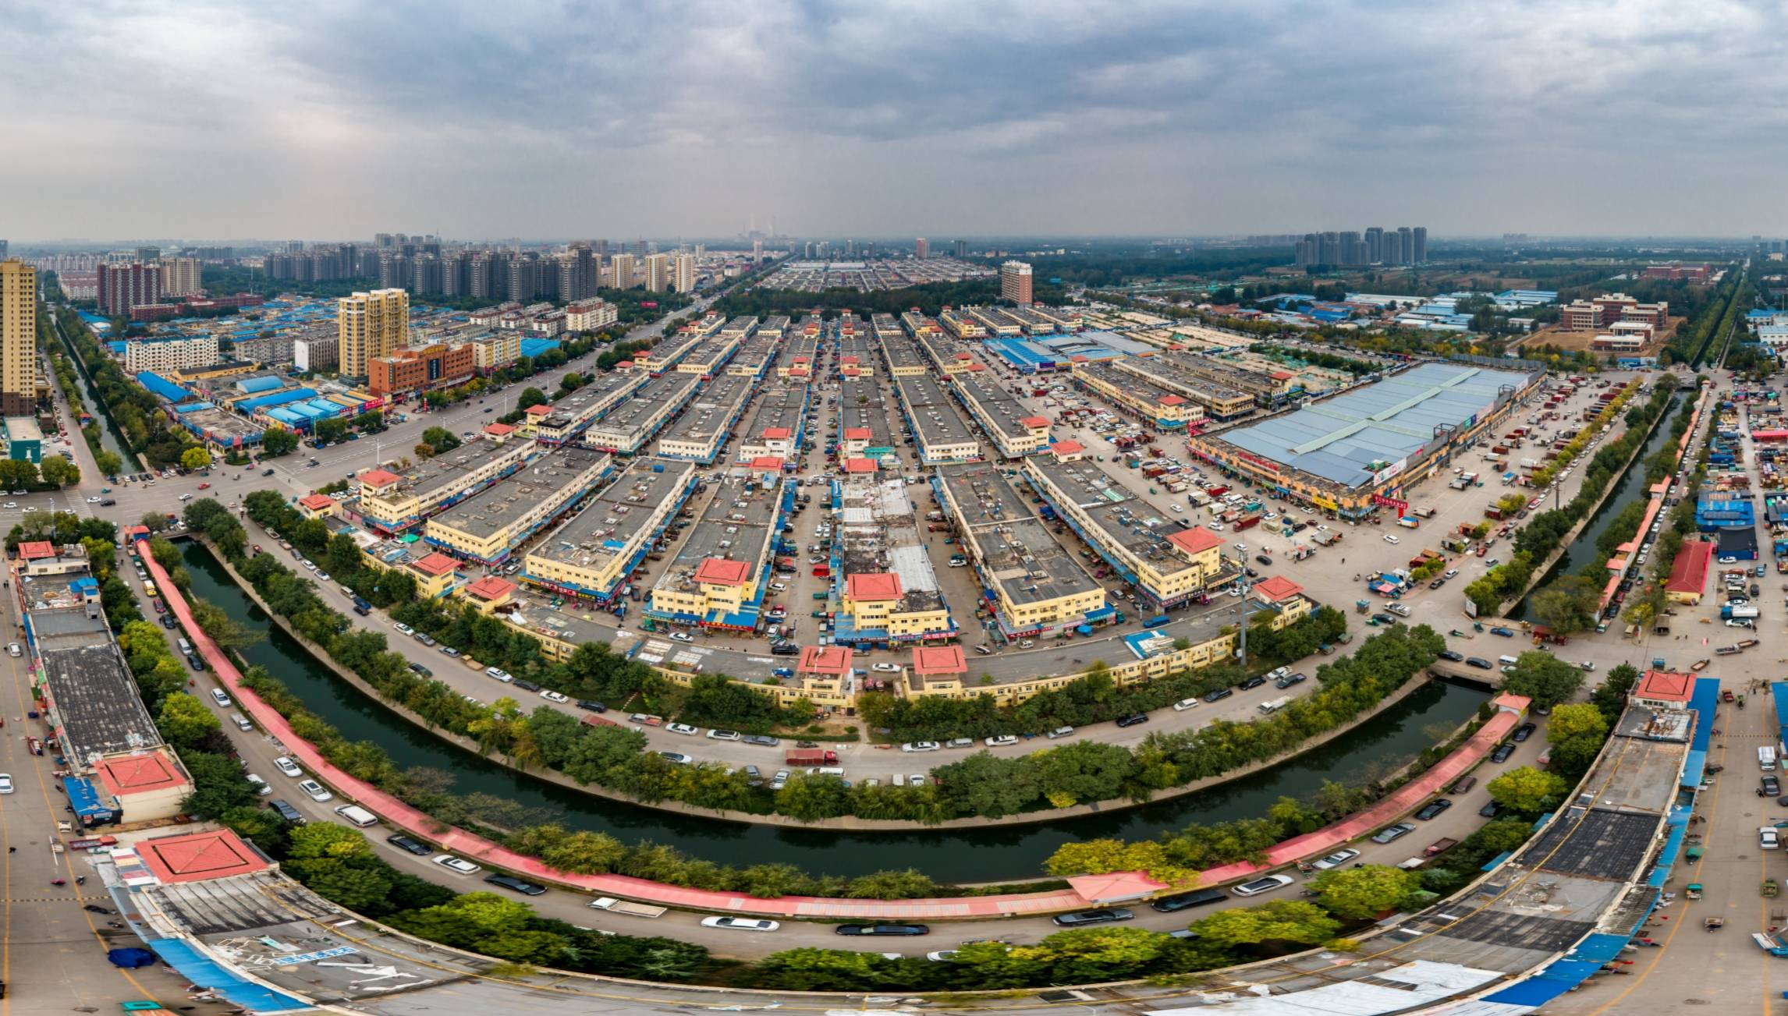
智慧消费便捷高效
统筹万达广场、香江市场等资源，培育推进香江路智慧商圈建设，积极申报第三批省级智慧商圈试点。
3个家电智慧应用场景
柳园路智慧商圈
2个家居智慧应用场景
4个商业综合体智慧应用场景

Slide 32



新型消费不断壮大
全区网络零售额
力争突破
加强与淘宝、抖音、快手等国内知名电商平台沟通合作
引进跨境电商企业
15家
60亿元
重点打造东昌葫芦电商产业带
积极培育省级电商直播基地、省级电商供应链基地和省级电商云仓

Slide 33
加大招引力度
制定《关于支持总部经济和首店经济发展的实施方案》
聚焦万达、柳园路等核心商圈
完成招引品牌“首店”、“一线品牌”、“轻奢品牌”20个
涉及体验类、特色餐饮、网红饮品、综合娱乐类等
预计全年拉动消费5000多万元，线上线下拉动客流量200万人次

Slide 34
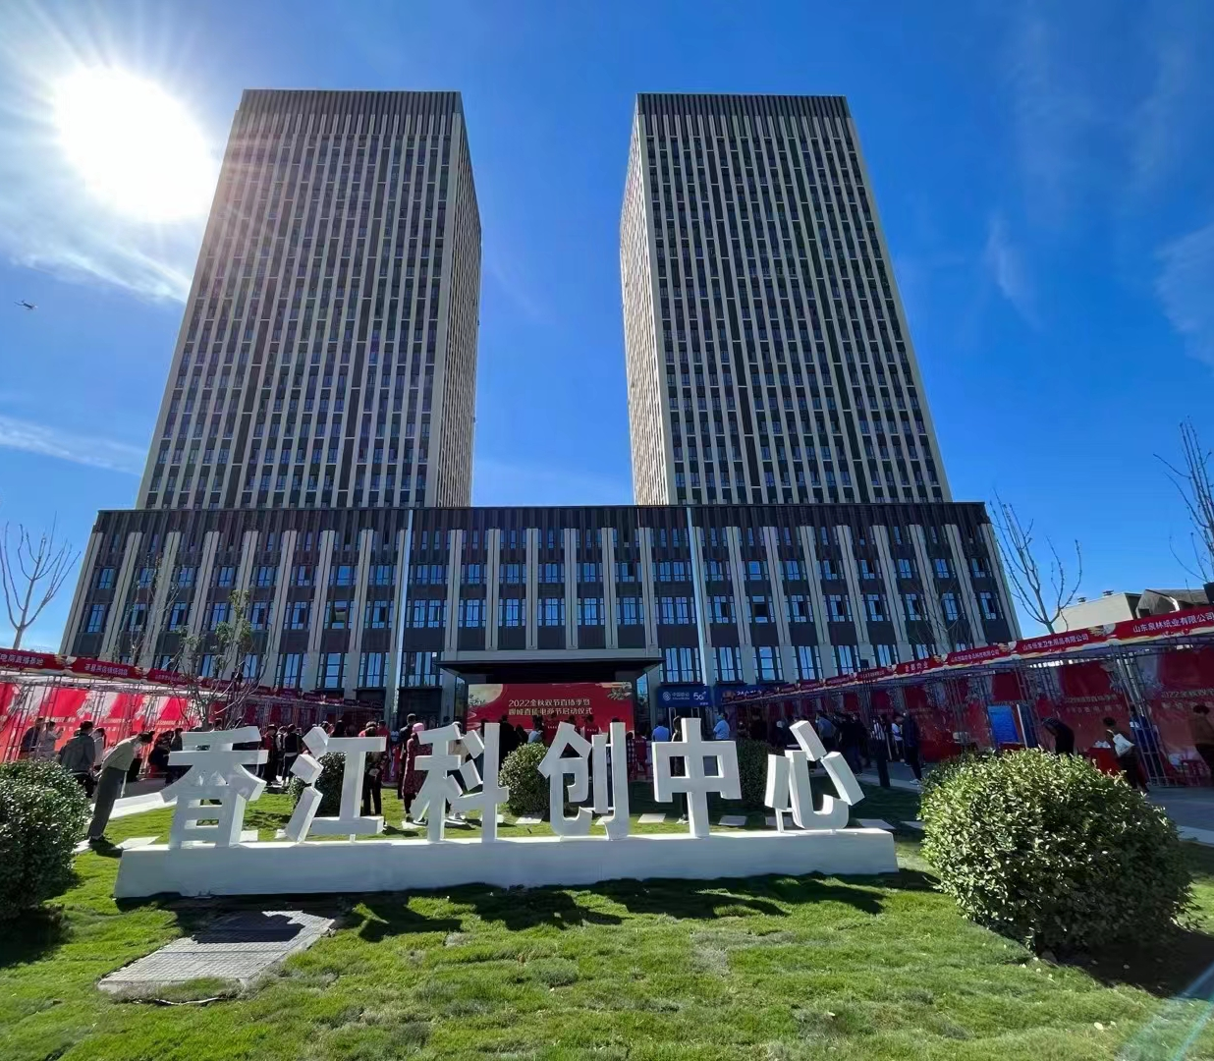
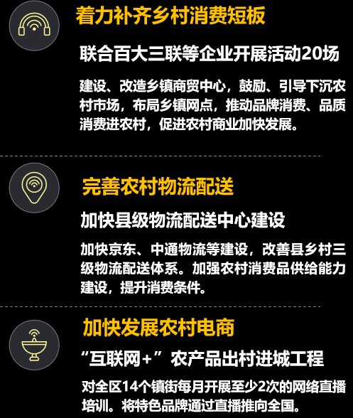
（三）激活农村消费

Slide 35
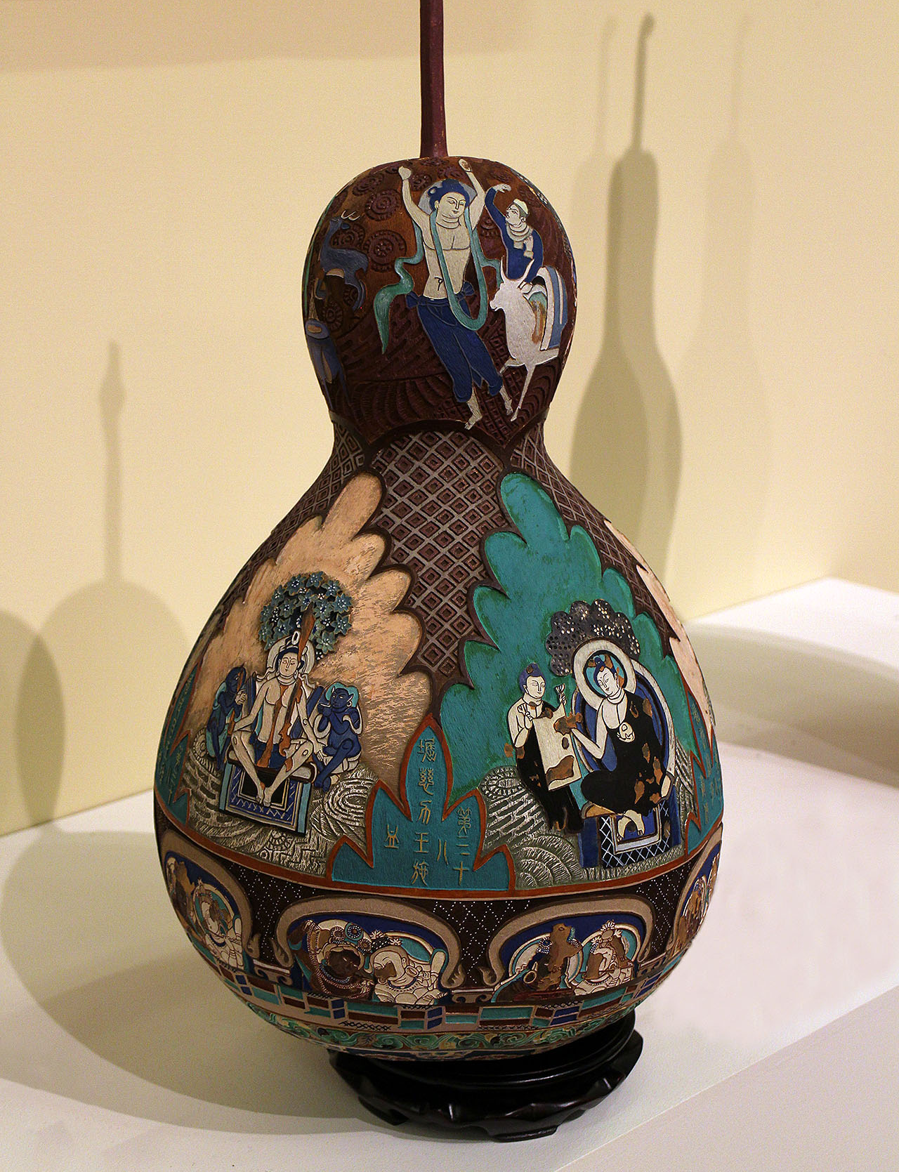
（四）持续推进文旅消费
做大做强葫芦产业
运行好聊城葫芦文化协会、聊城葫芦文化研究院；
举办第十六届中国江北水城·两河明珠（聊城）葫芦文化艺术节；
申请“东昌府葫芦”品牌入选国家地理性保护标志产品。

Slide 36
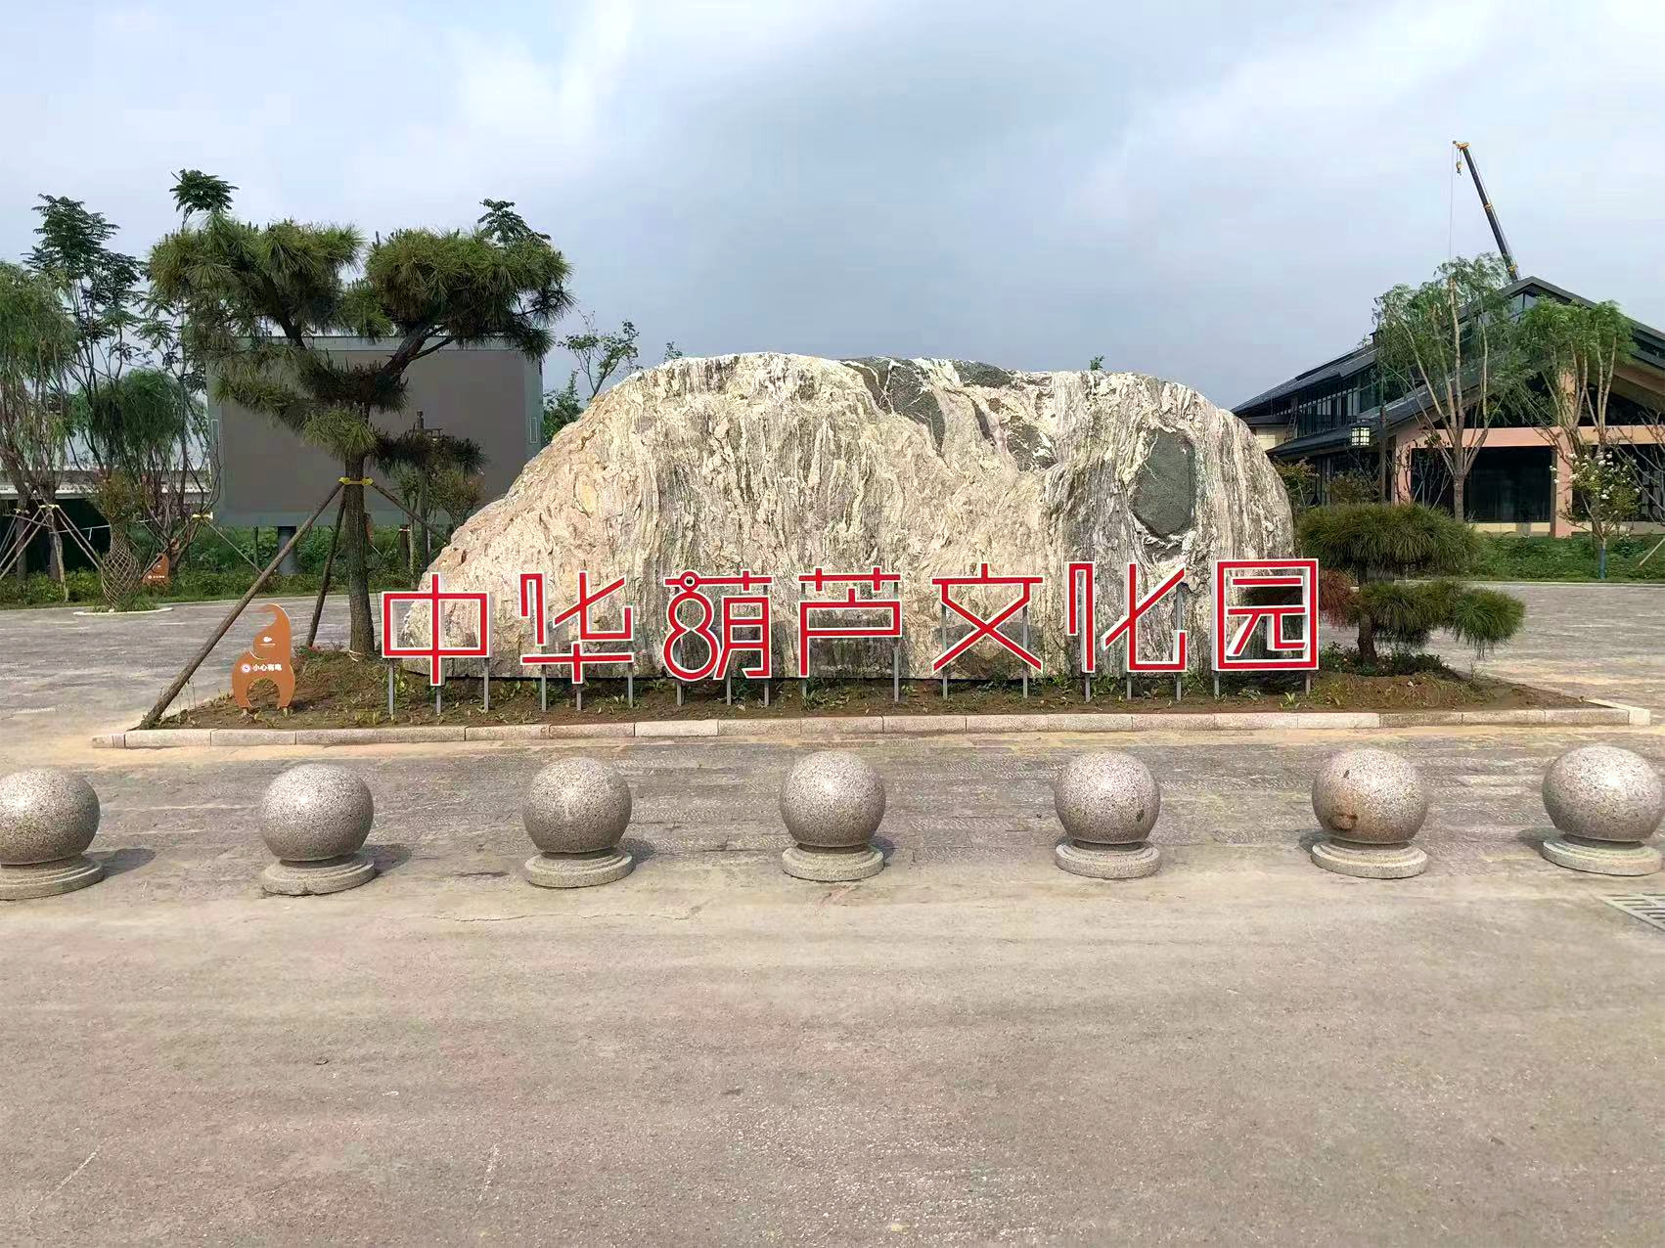
提升旅游产品品质
培育堂邑、道口铺乡镇村庄创建省级景区化村庄、省级乡村旅游重点村和省级精品文旅名镇；
指导东方国防教育基地和孟尝君酒业工业游博览园创建3A级景区；
围绕业态布局，活动开展，研学举办等事项，将中华葫芦文化园打造成为聊城近郊游旅游目的地。

Slide 37
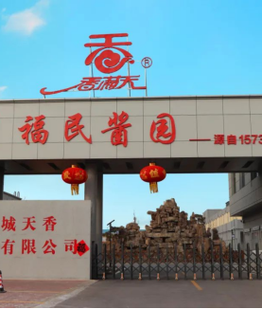
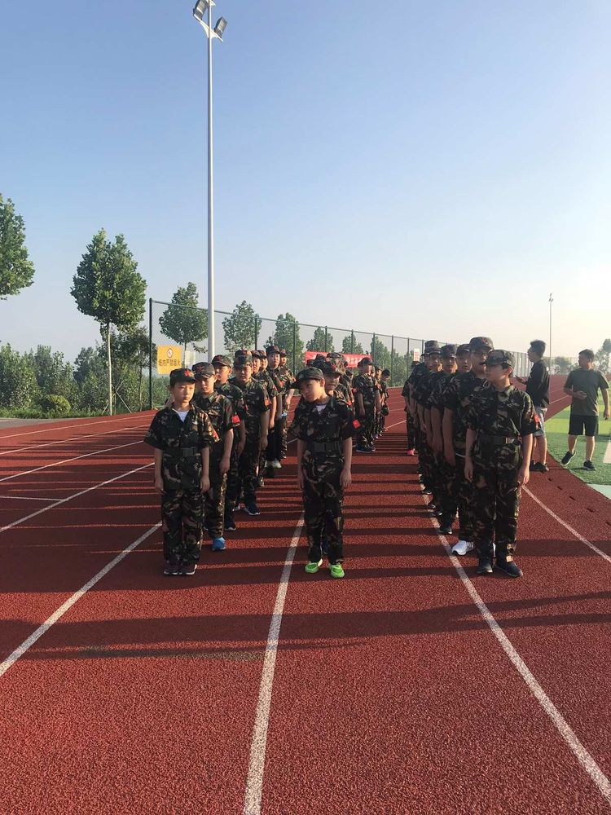
培育发展旅游新业态
筹办节庆活动100余场
指导研学基地
第二届运河文化美食节
第十六届中国葫芦文化艺术节
聊城2024青岛啤酒节
2024音乐节
开发“沉浸式”研学活动

Slide 38

康养经济
能消费
为提振全市消费体现东昌府担当
贡献东昌府力量
再
发
力
让 群 众
银发经济
愿消费
高铁经济
敢消费

Slide 39
感谢聆听

